Slide 1

Hotsix
최현진 조승기 류서형 박건태

Slide 2
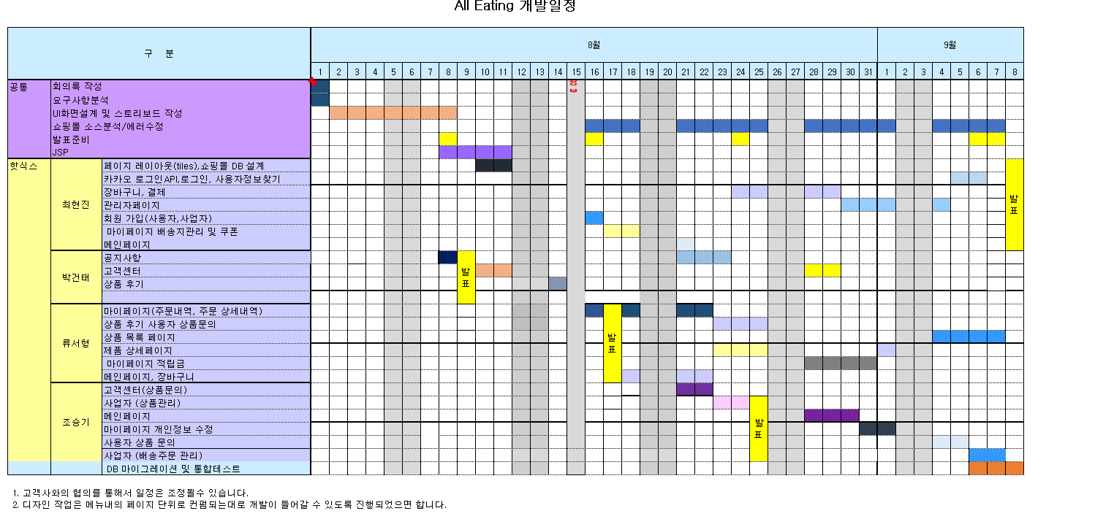

Slide 3
1. 프로젝트 기획 의도
기획 의도
서비스 개요
요구사항 정의
2. 프로젝트 개요
개발환경
ER 다이어그램
테이블 명세서
3. 프로젝트 시연
동작 시나리오
Q&A

Slide 4
프로젝트 기획 의도

Slide 5


벤치마킹 사이트
사용자 친화적인 UI
원하는 배송일자를 선택하는 SSG배송

Slide 6
프로젝트 기획 의도
1. 편의성과 접근성 제공
2. 다양한 제품 선택
3. 신선한 상품 제공
4. 개인판매자에게 판매활동을 지원

Slide 7
서비스 개요 - 사용자
회원가입
ID/PW 찾기
마이페이지
로그인
주문 내역 조회
메인페이지
적립금 조회
상품 조회
상품 검색
커뮤니티
고객센터
리뷰 관리
쿠폰 등록 및 조회
카테고리별
상품 이름
상품 리뷰 작성
공지사항
상품 문의
회원정보 수정
상품 리뷰 삭제
공지사항 조회
상품문의 작성
상세페이지
배송지 관리
상품문의 수정
장바구니
상품 주문
상품 수량 변경
적립금 사용
상품 삭제
쿠폰 사용
결제

Slide 8
서비스 개요 - 사업자
회원가입
ID/PW 찾기
로그인
사업자페이지
상품 관리
주문/배송 관리
고객센터
상품 조회
주문/배송 내역 조회
상품 문의 조회
상품 등록
배송 상태 변경
상품문의 답글 작성
상품 수정
상품 삭제

Slide 9
서비스 개요 - 관리자
로그인
관리자 페이지
회원관리
상품 관리
주문/배송 관리
고객센터
쿠폰
사업자 회원 조회
상품 조회
주문/배송 내역 조회
공지사항 작성
쿠폰 등록
사용자 회원 조회
상품 승인/거절
공지사항 수정
쿠폰 수정
상품 등록
공지사항 삭제
쿠폰 삭제
상품 수정
상품 삭제

Slide 10
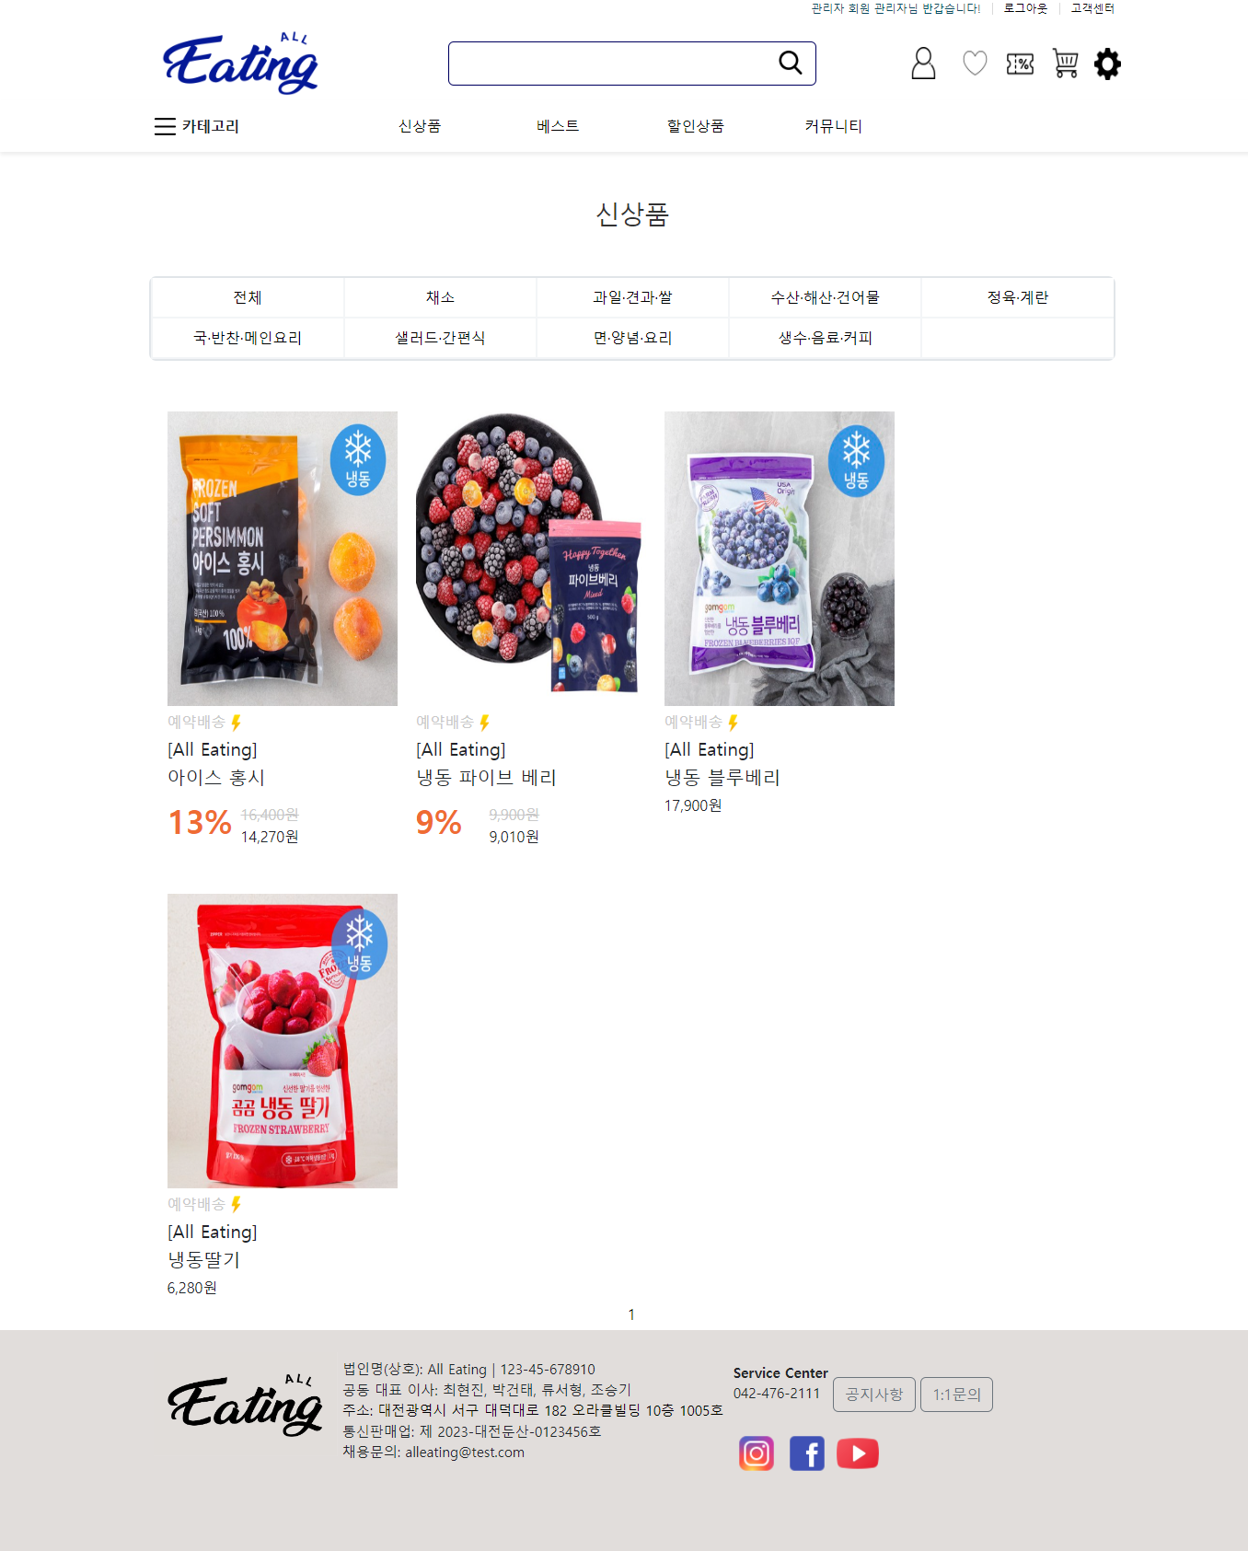
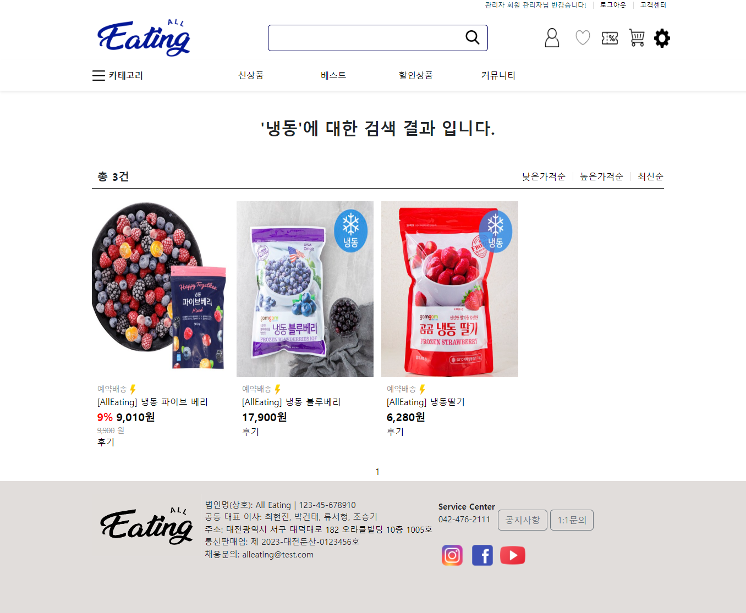
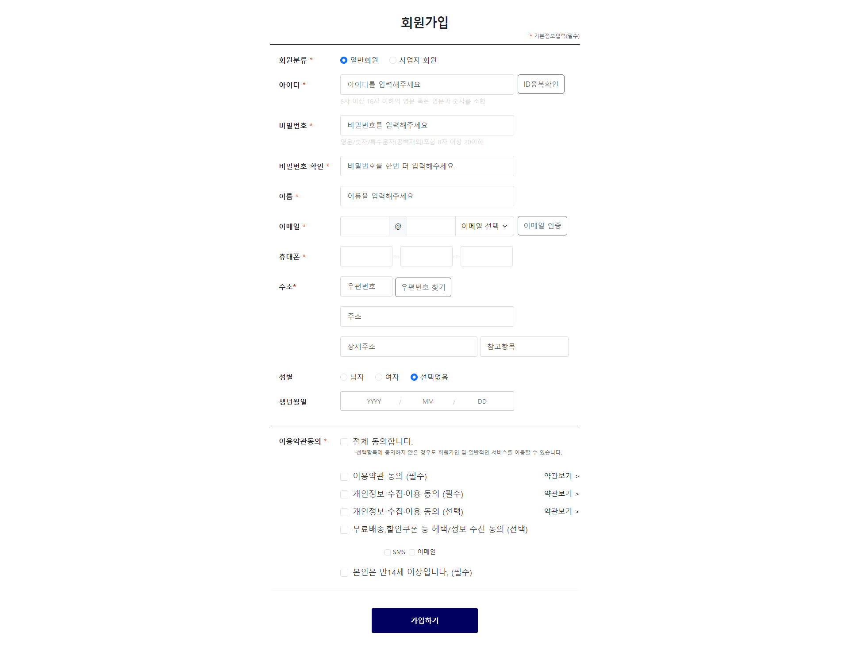
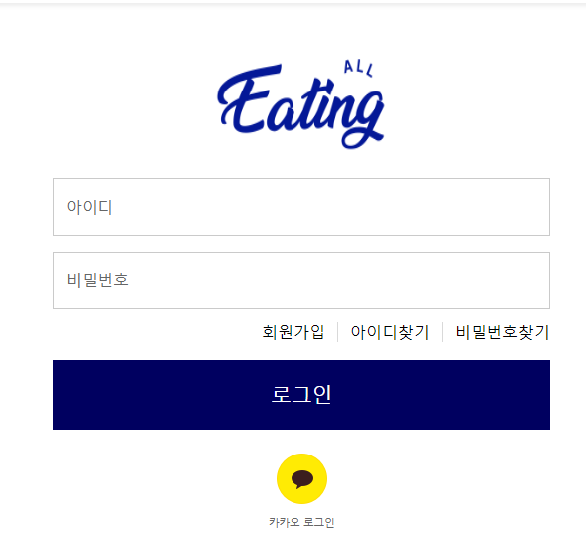
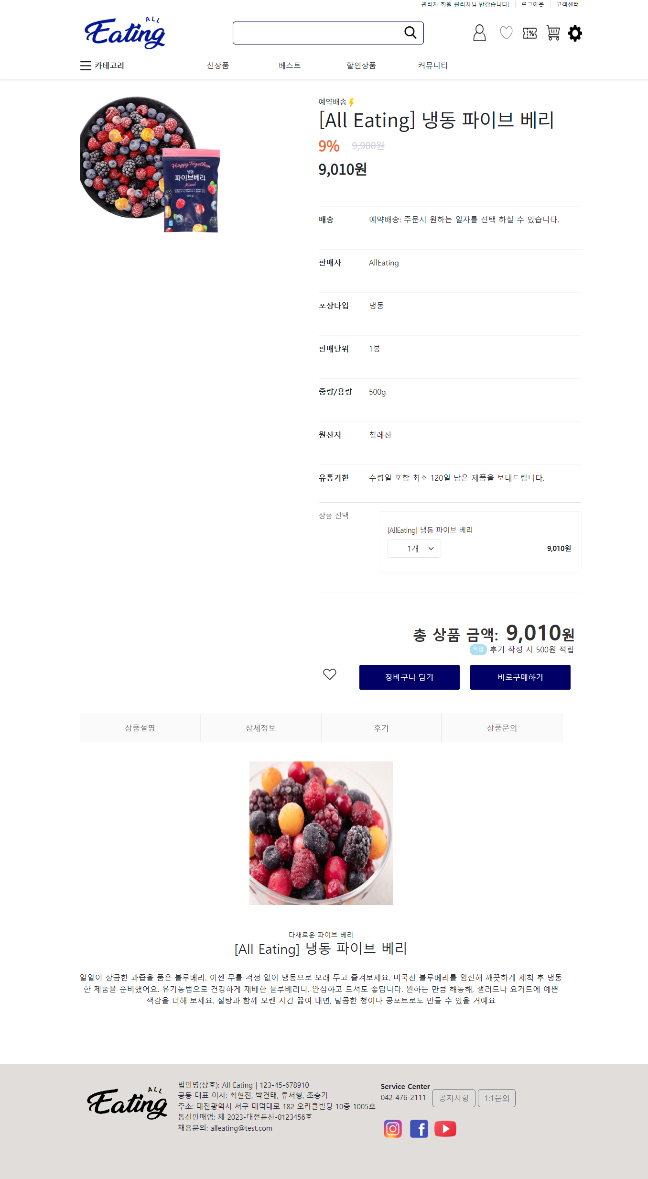
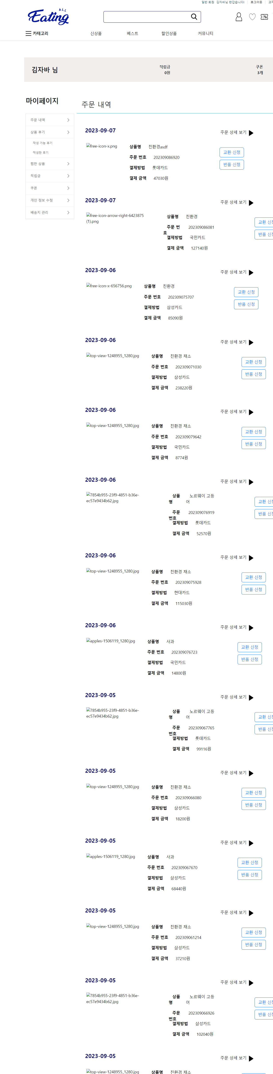
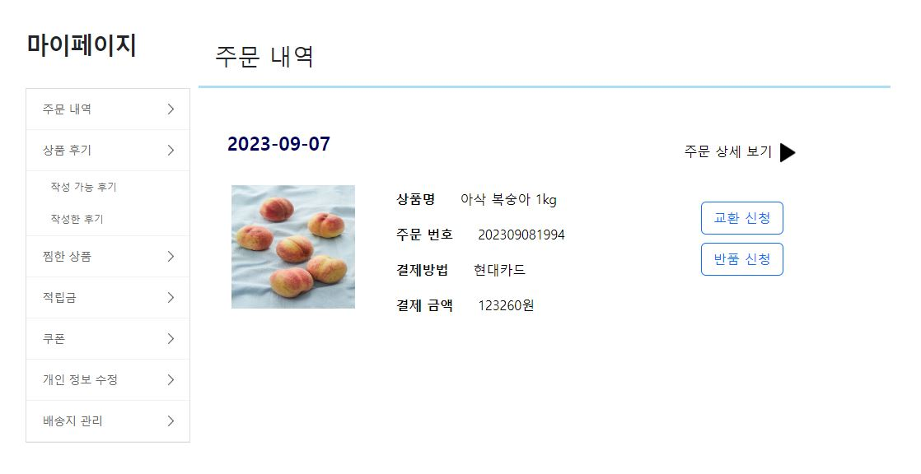
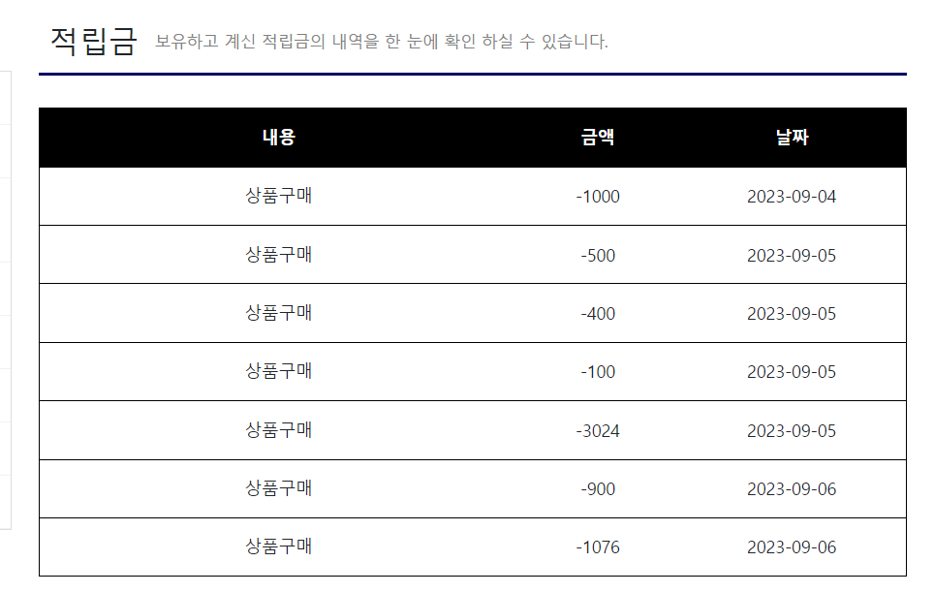
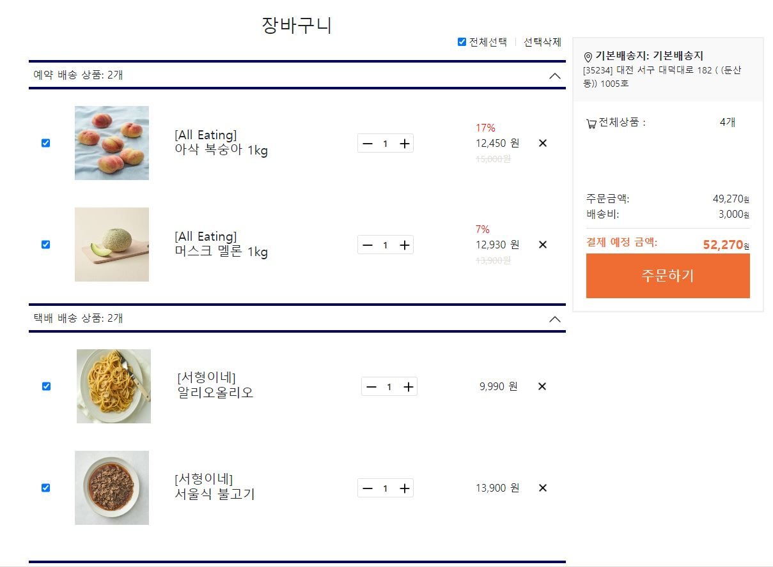
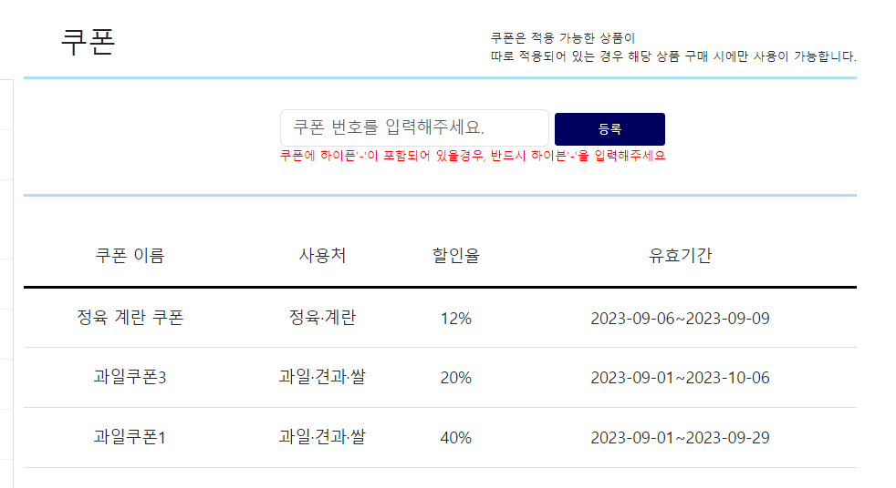
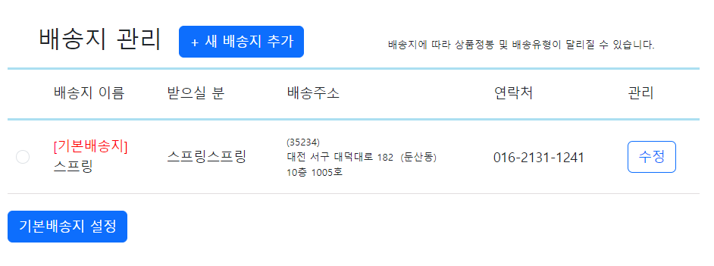
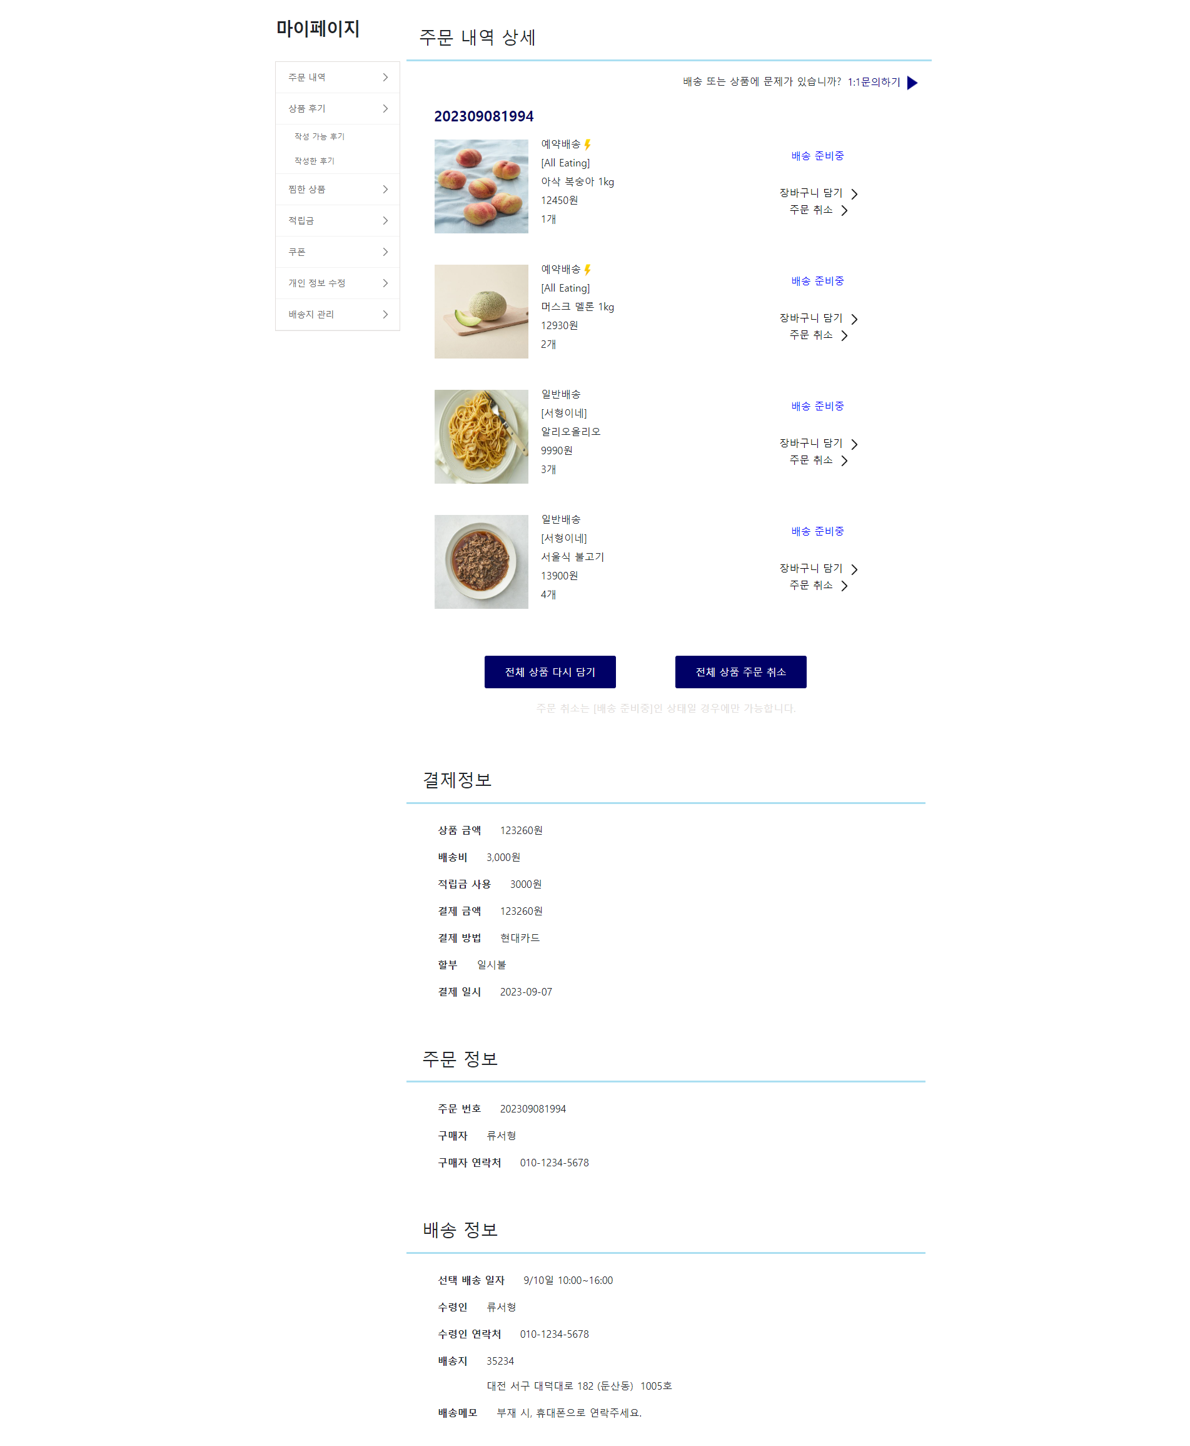
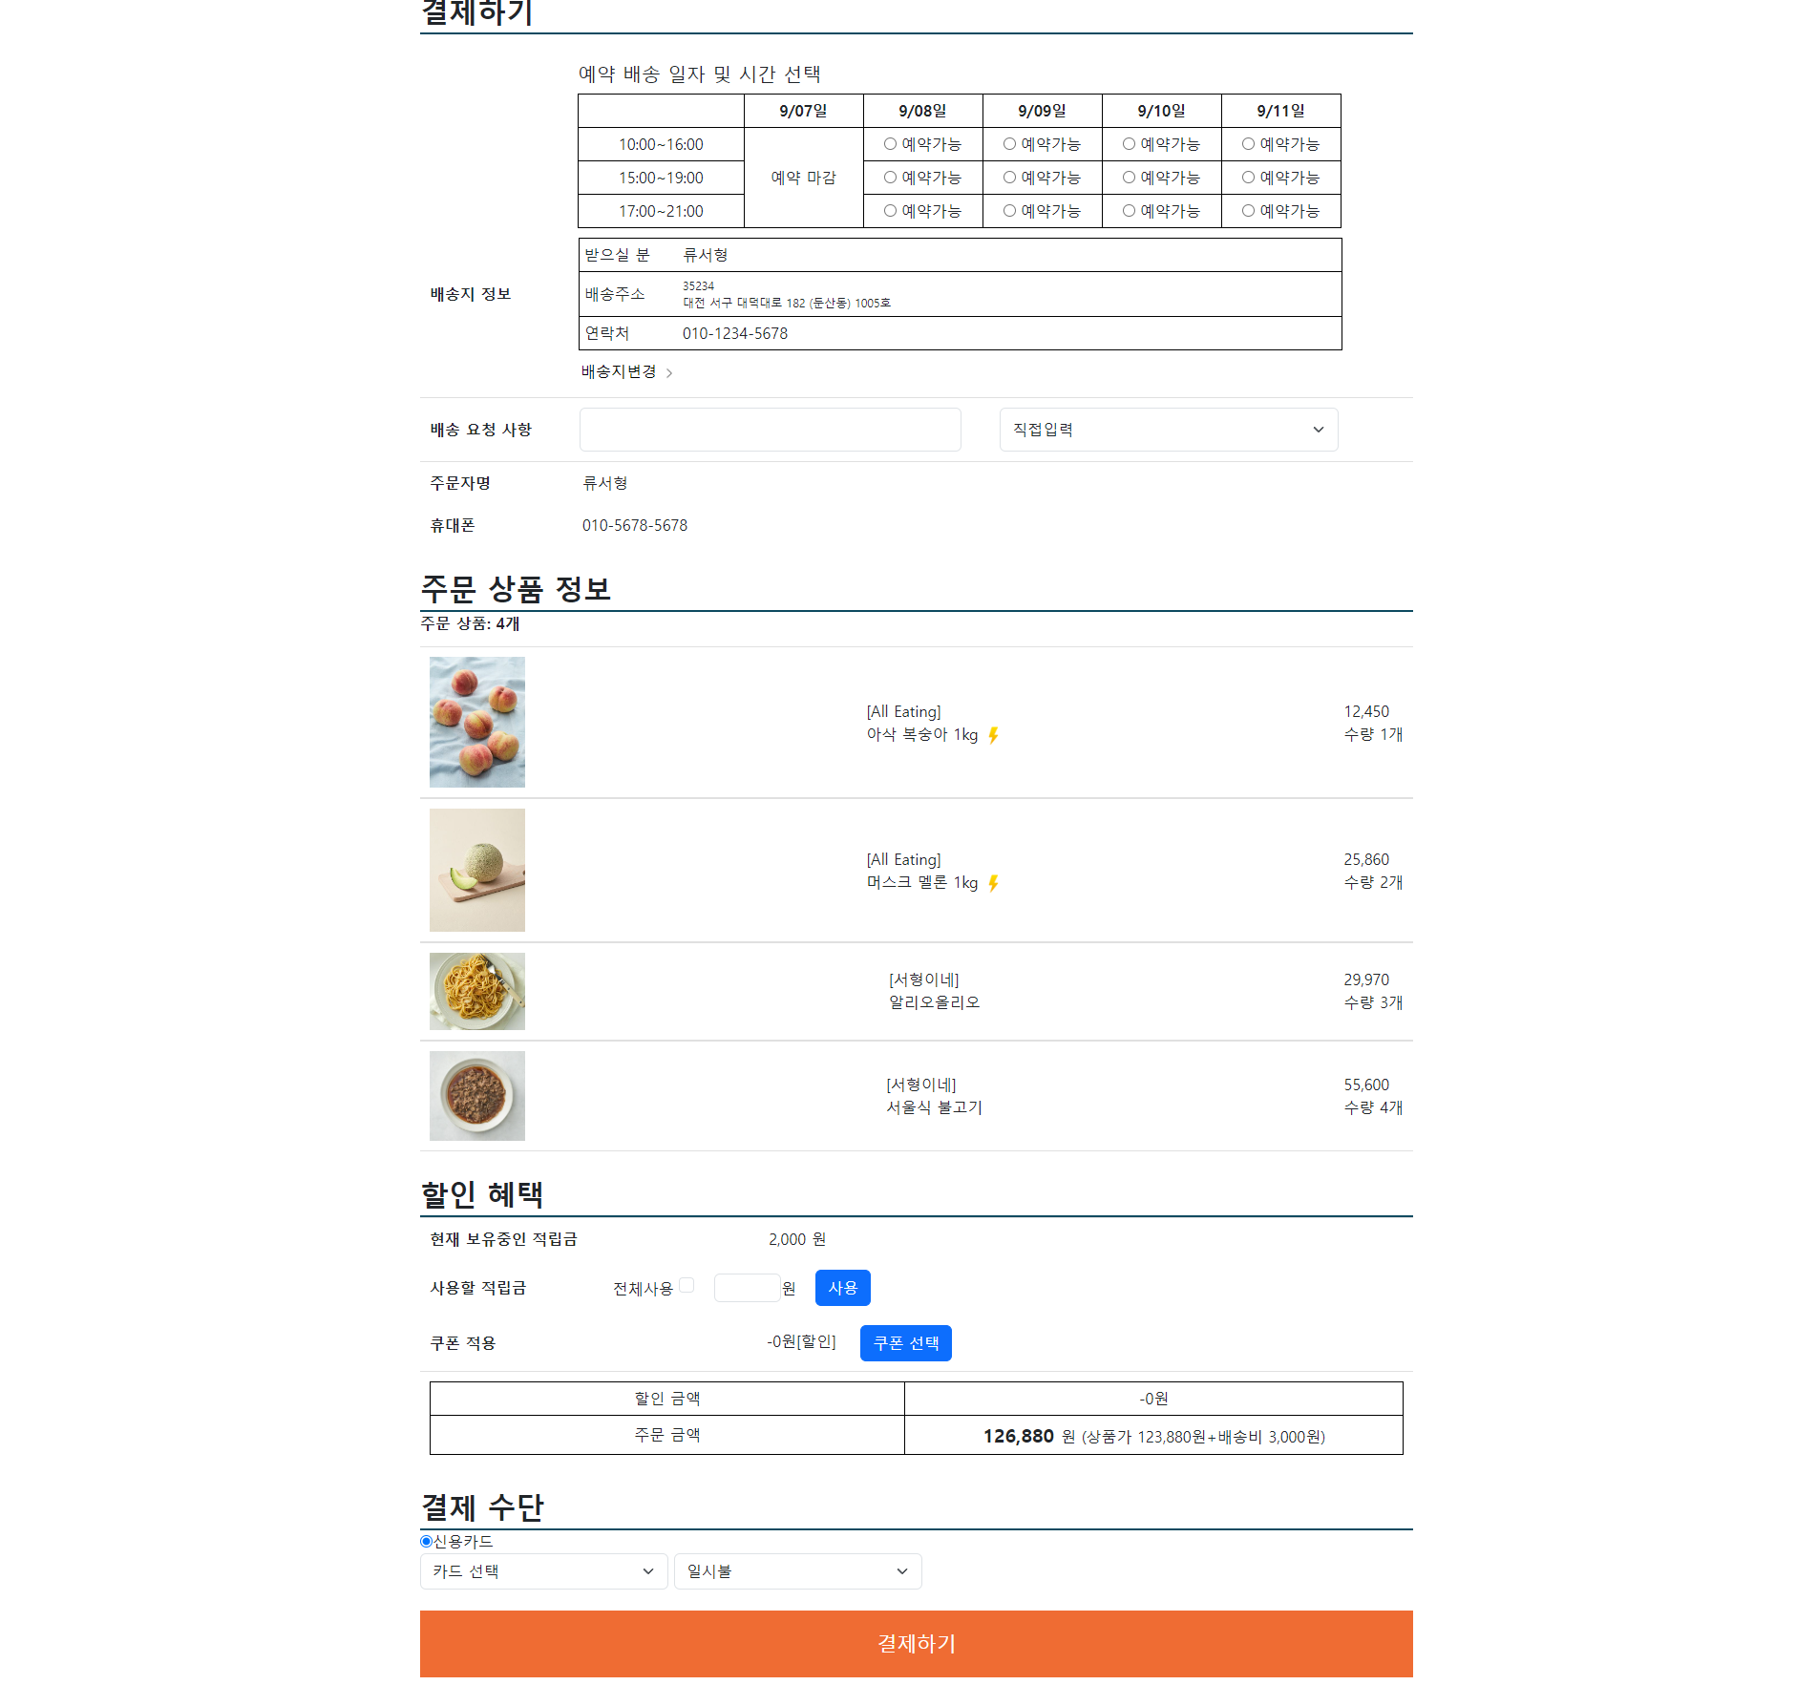
요구사항 정의(사용자)
상품 조회
상품 검색
회원가입
로그인
상품 상세페이지
마이페이지
주문 내역 확인
적립금 조회
쿠폰 조회 및 등록
배송지 관리
장바구니
주문 내역 상세
주문 / 결제

Slide 11
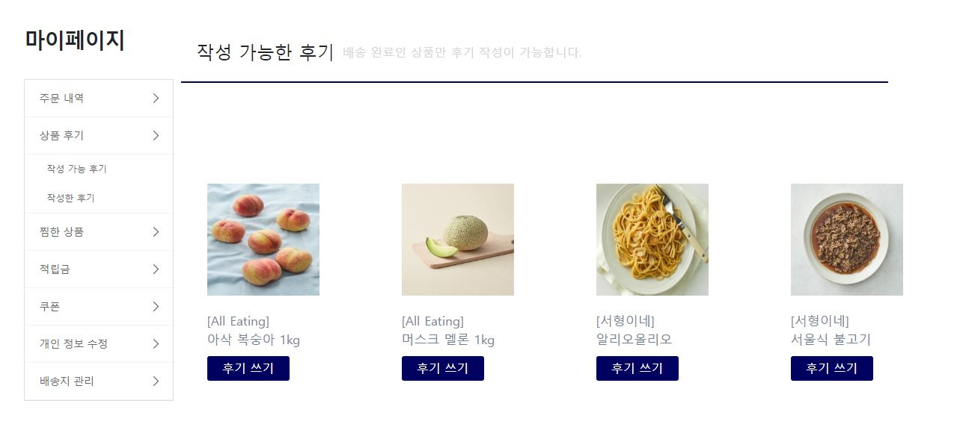
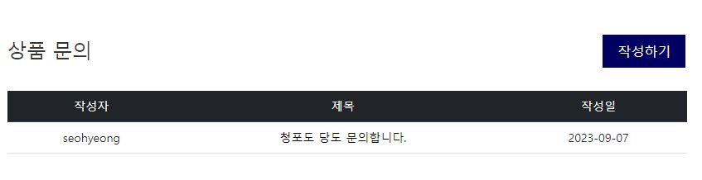
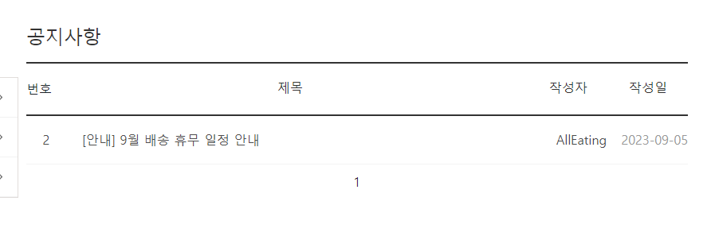
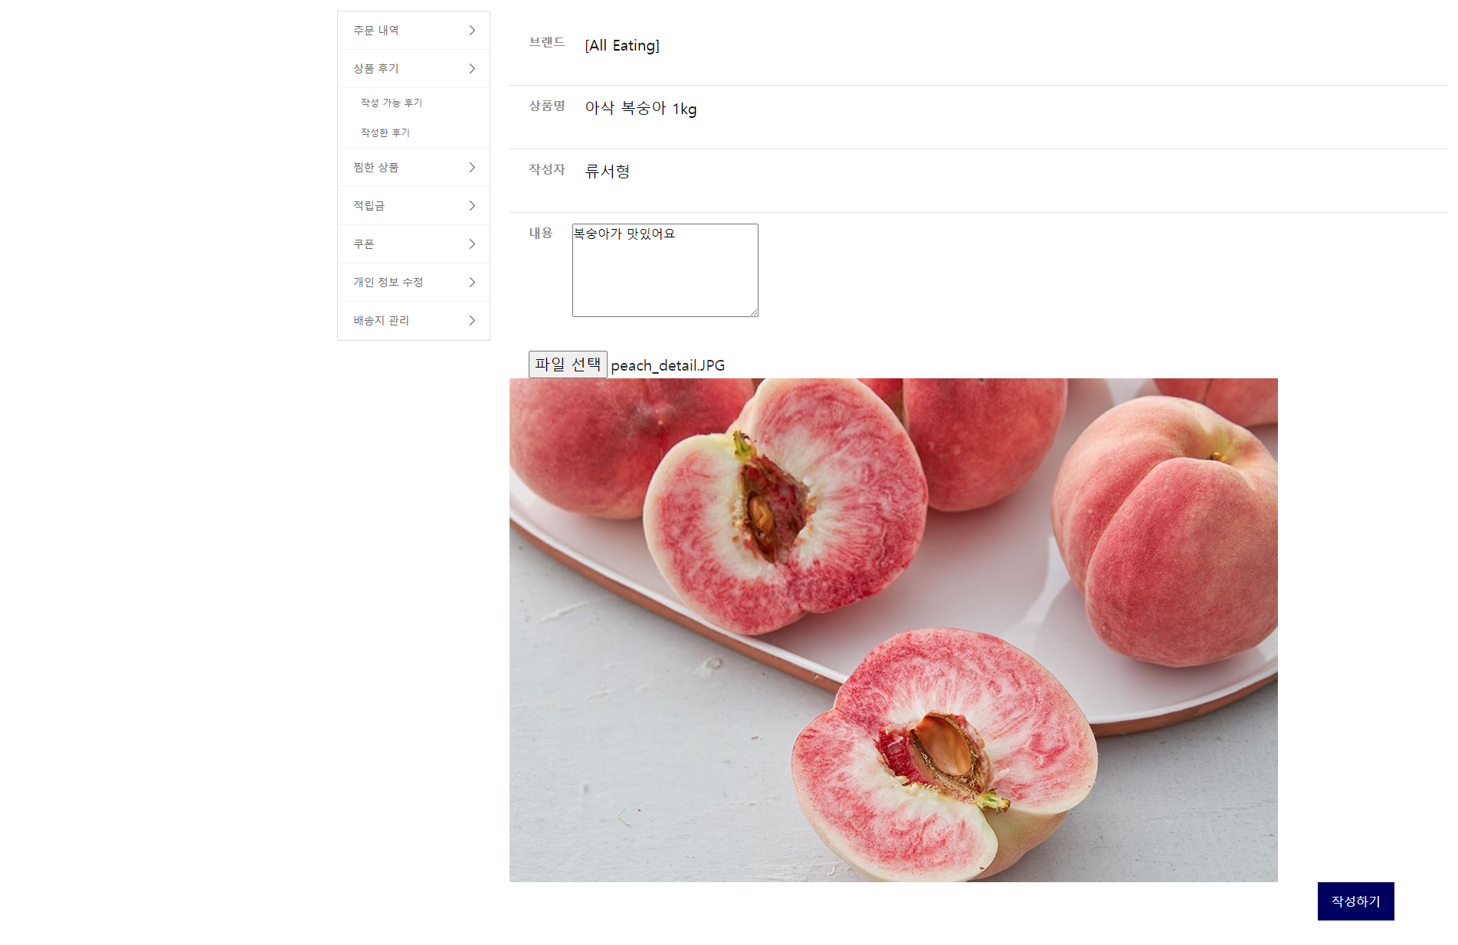
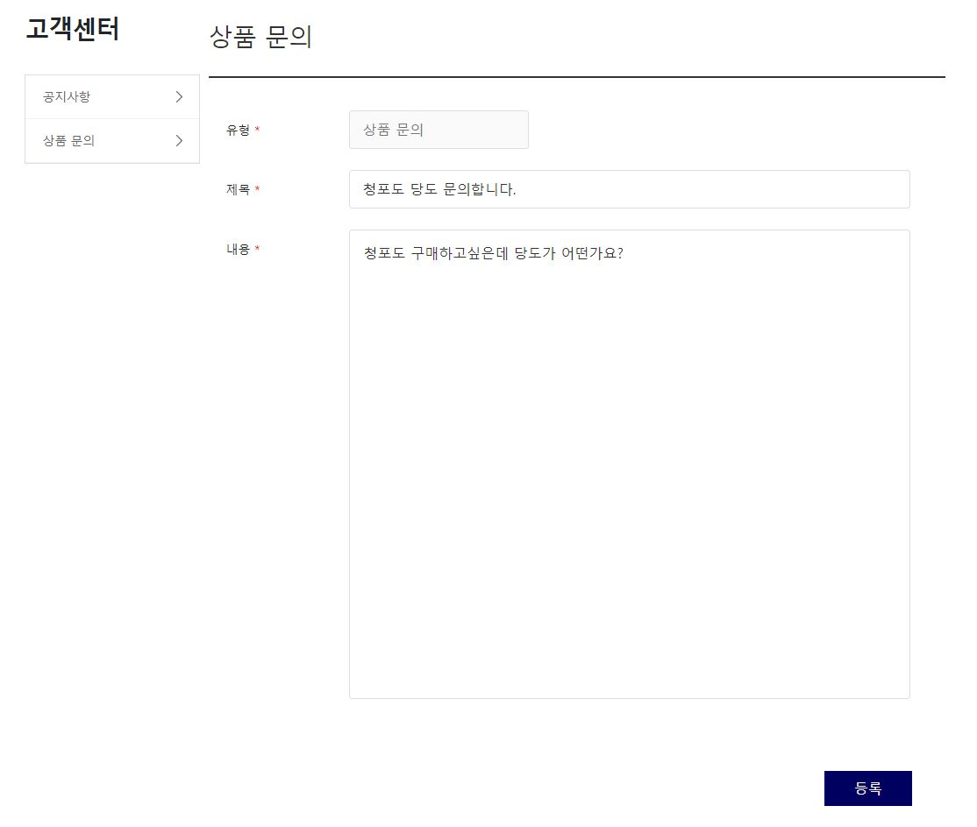
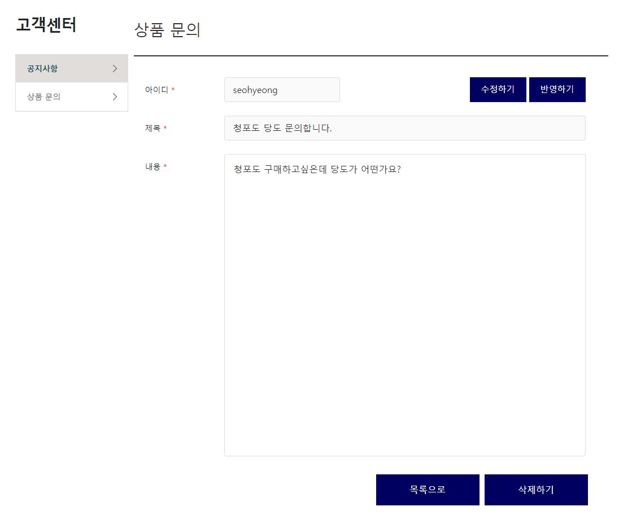
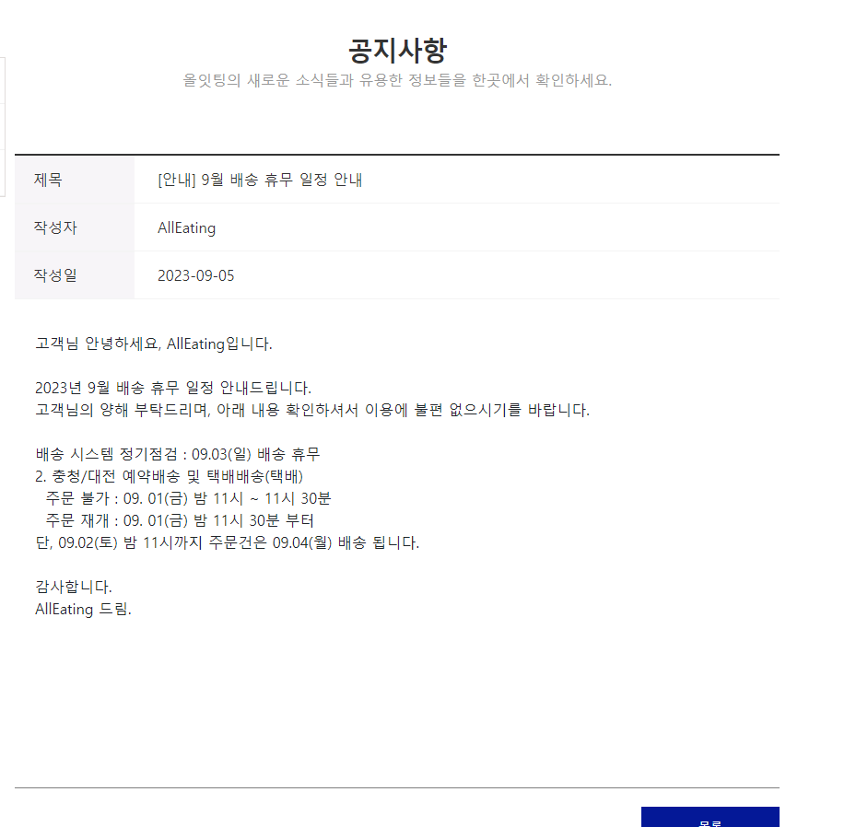
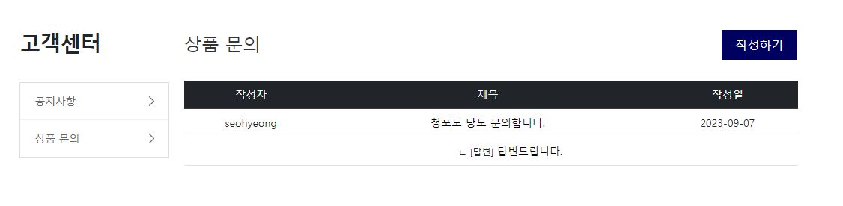
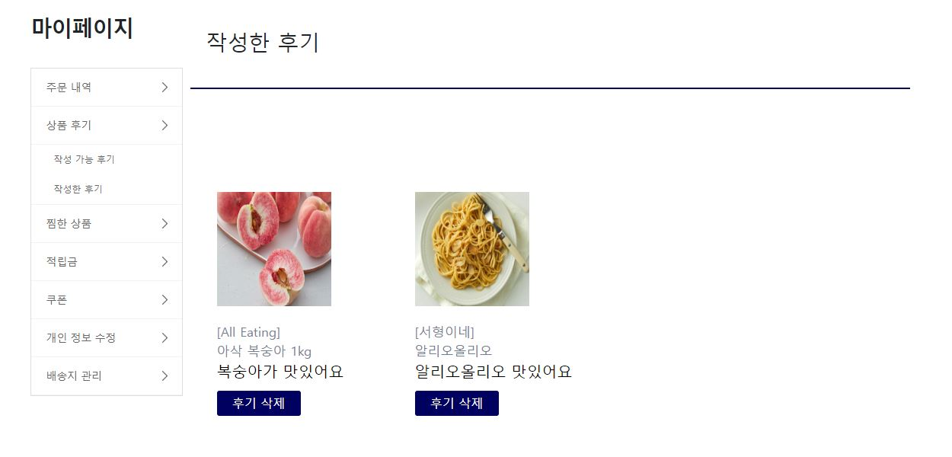
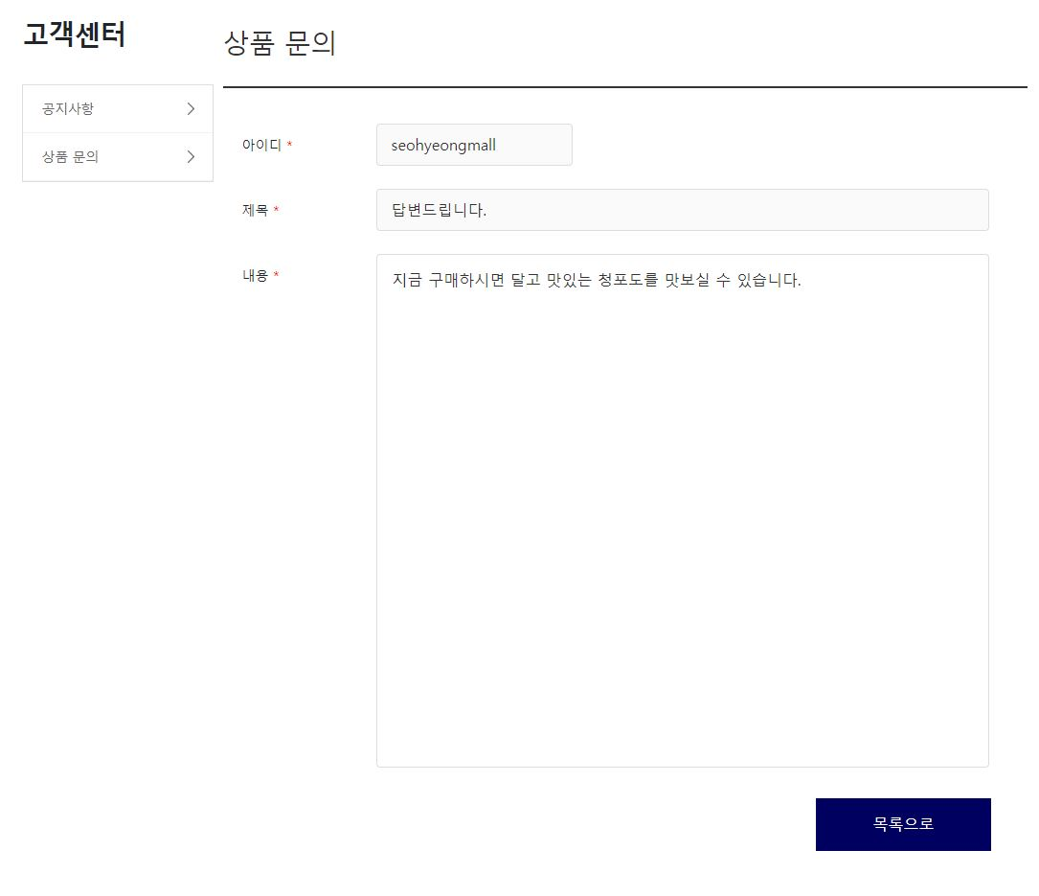
요구사항 정의(사용자)
작성 가능한 상품 후기 조회
상품 문의 조회
공지사항 조회
상품 작성
상품 문의 작성
상품 문의 상세 및 삭제,수정
공지사항 상세 조회
상품 문의 답변 조회
작성한 후기 확인 및 삭제
상품 문의 답변 조회

Slide 12
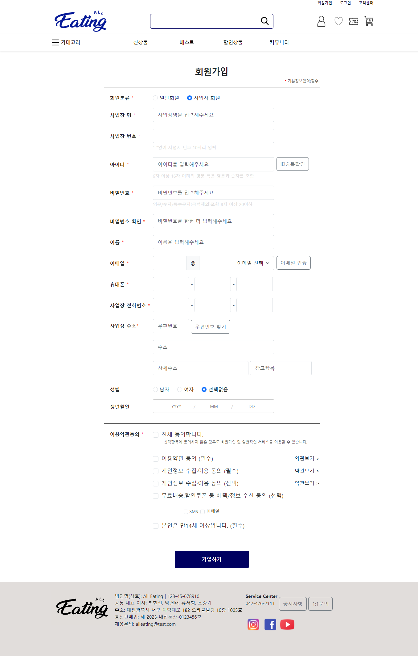
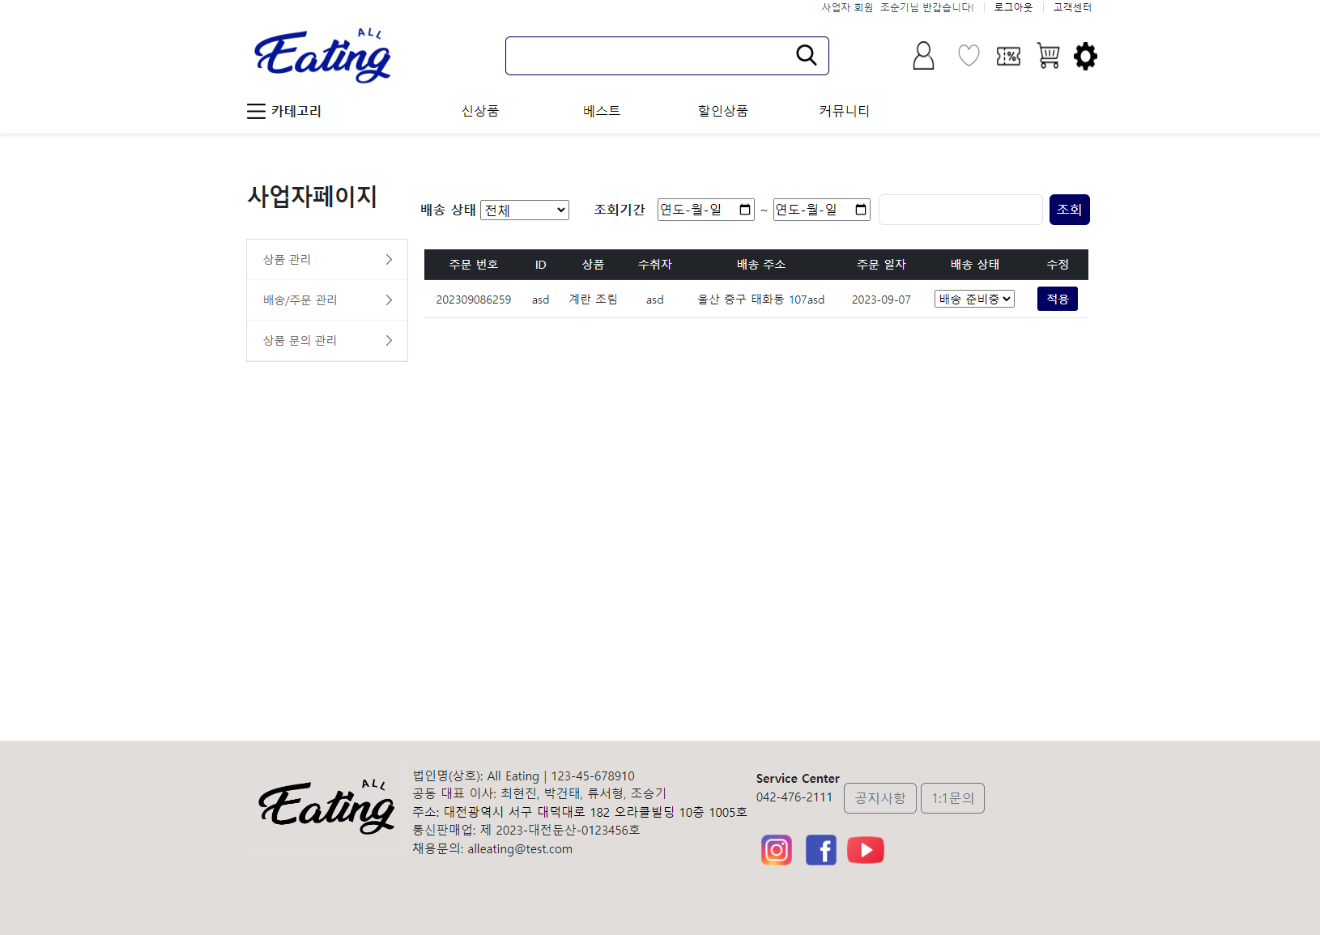
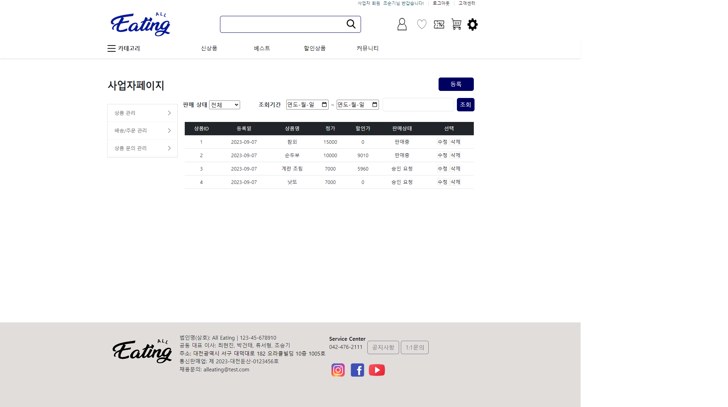
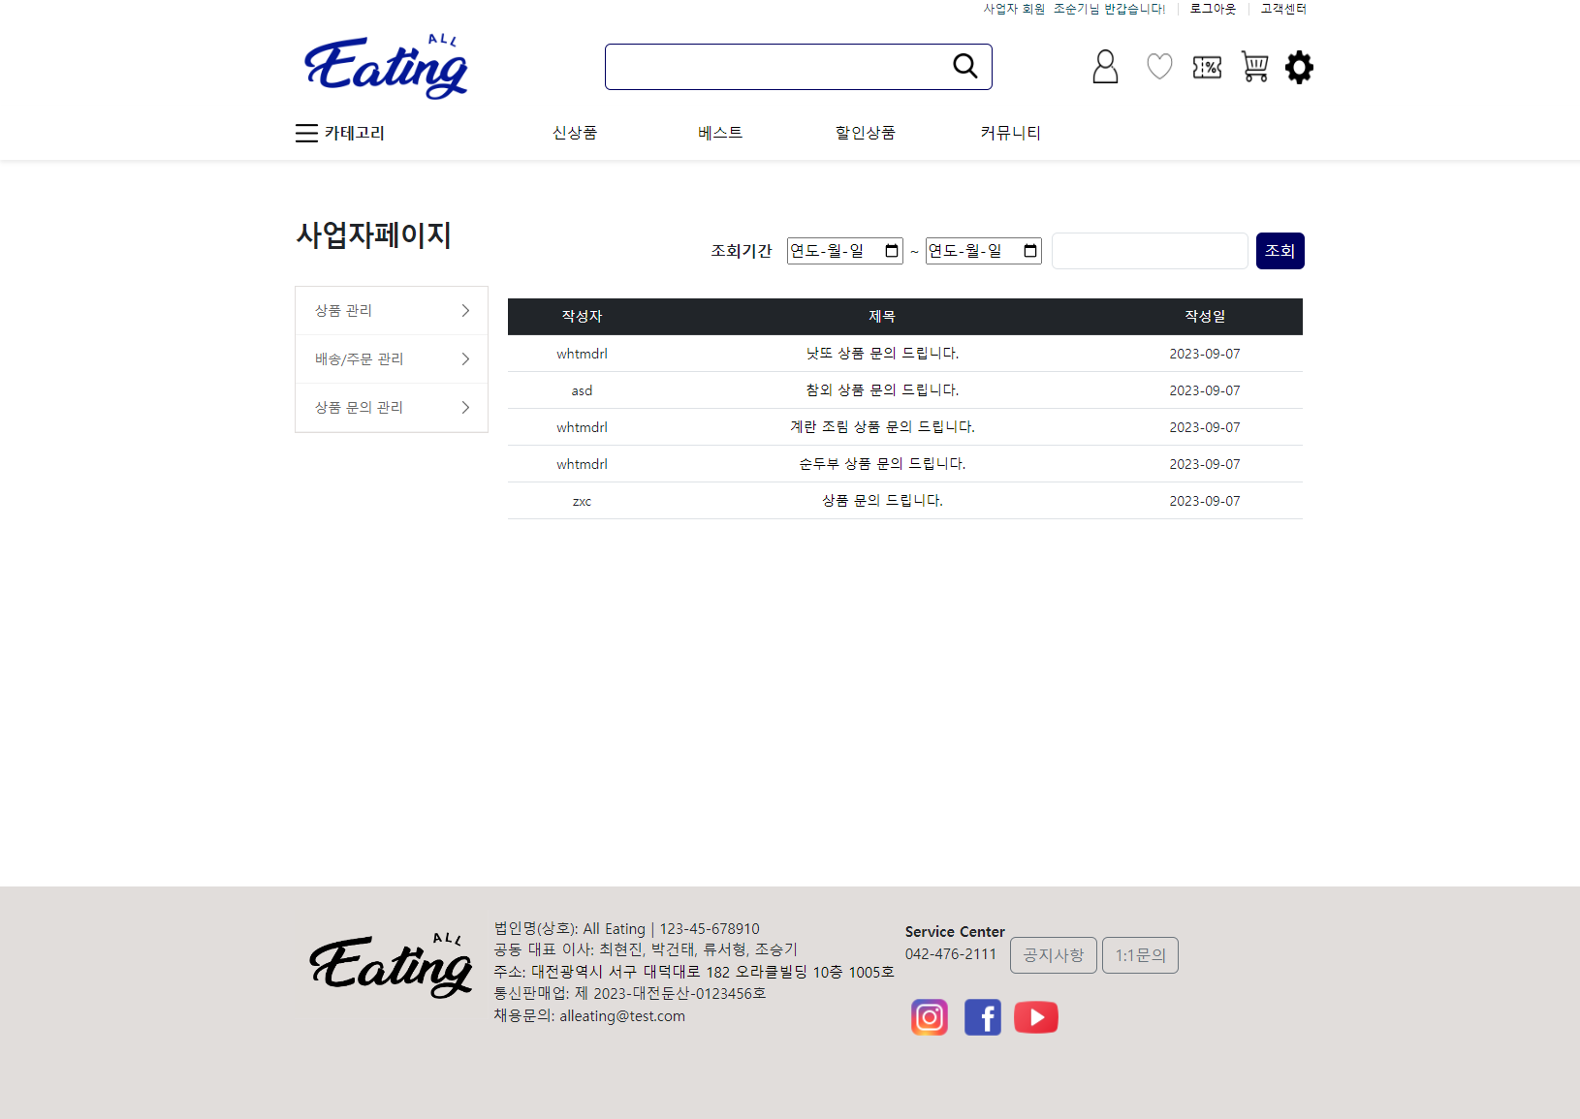
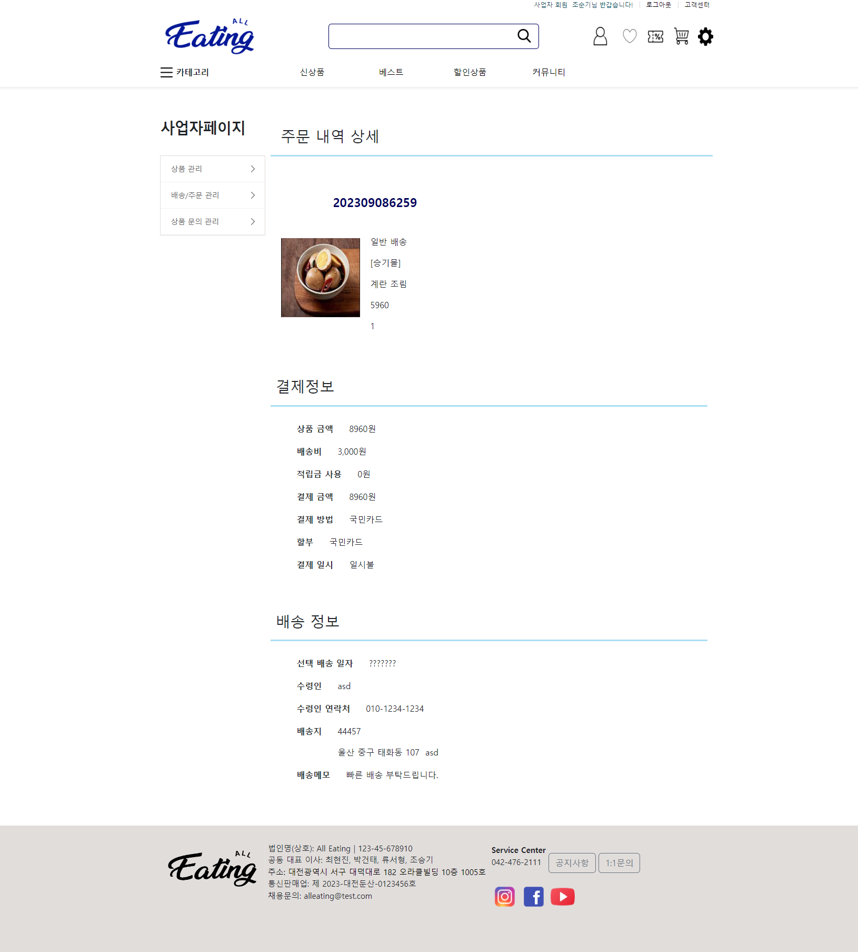
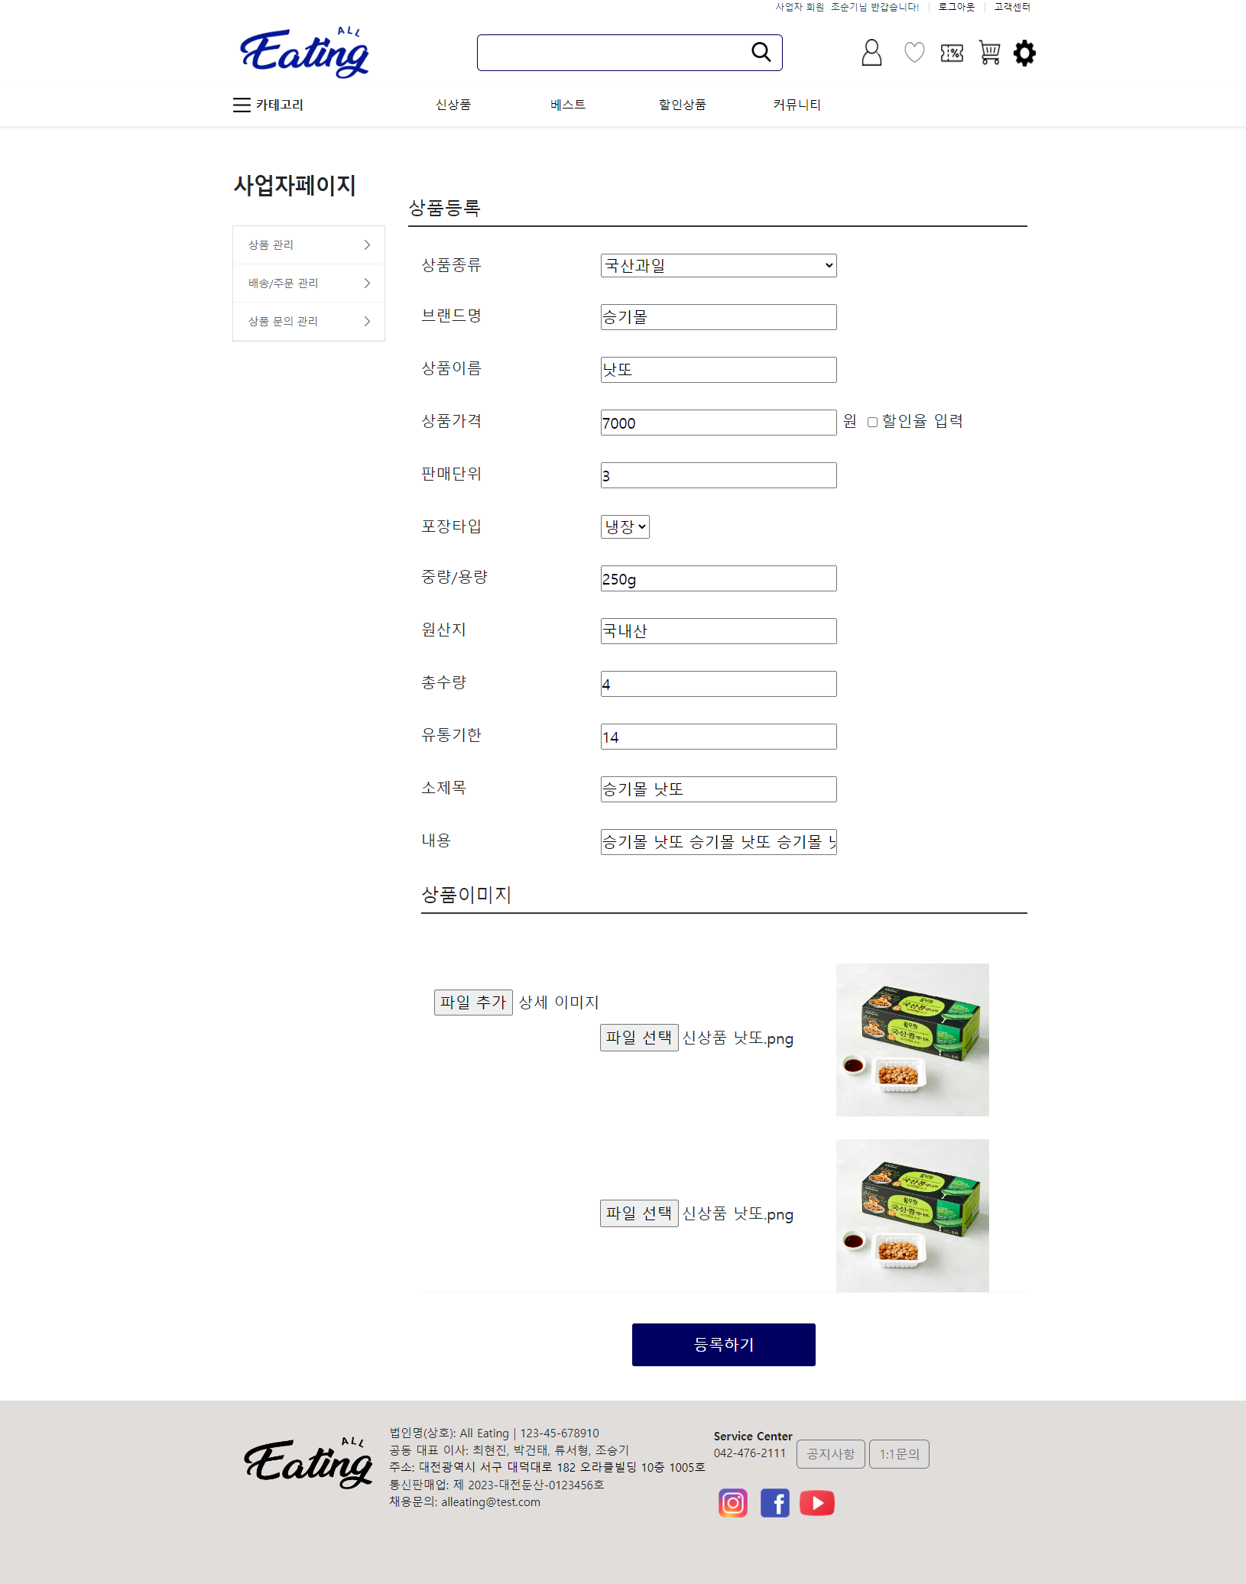
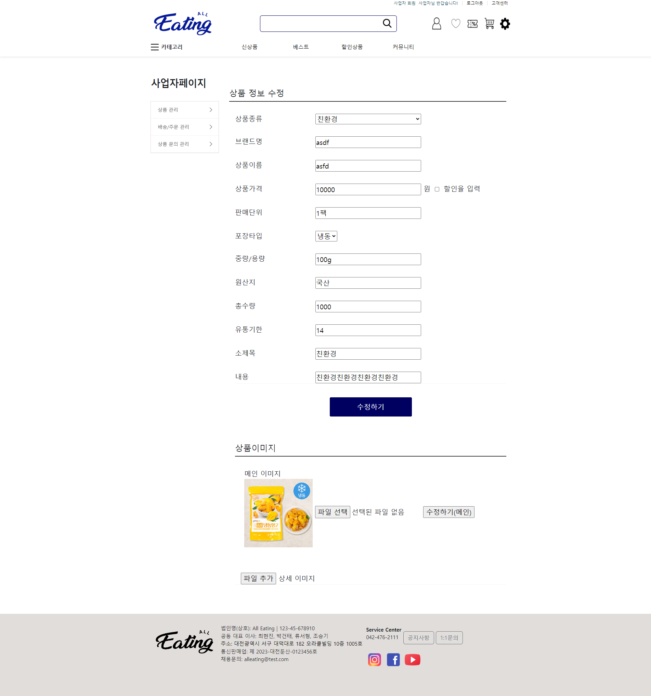
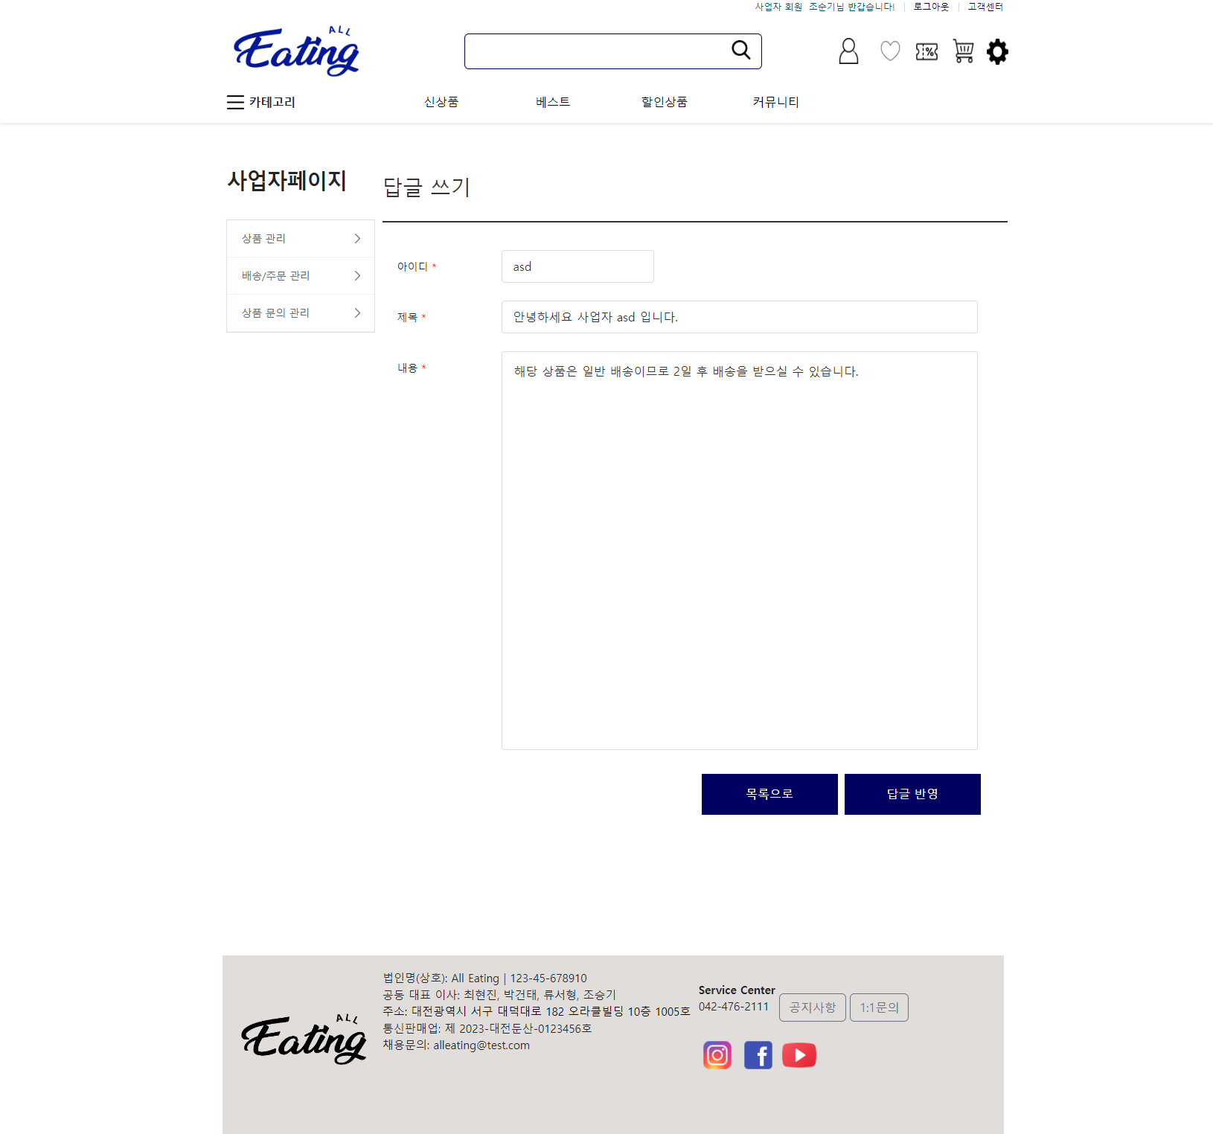
요구사항 정의(사업자)
회원가입
로그인
사업자 페이지
사업자 주문/배송관리
사업자 상품 관리
사업자 상품 문의 관리
사업자 주문/배송 상세
사업자 상품 등록
사업자 상품 수정
사업자 상품 문의 답글 작성

Slide 13
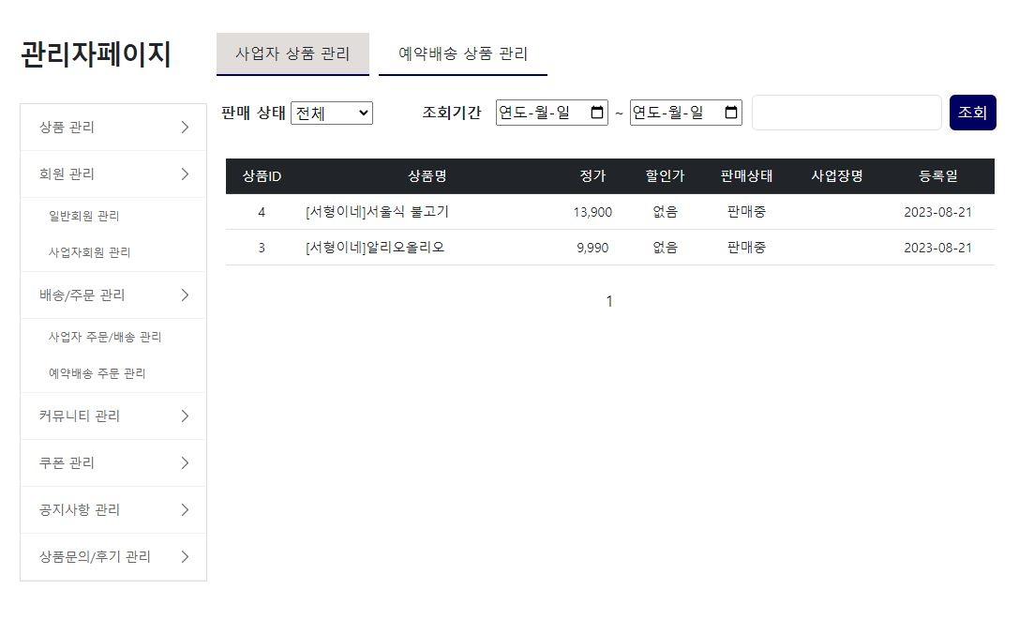
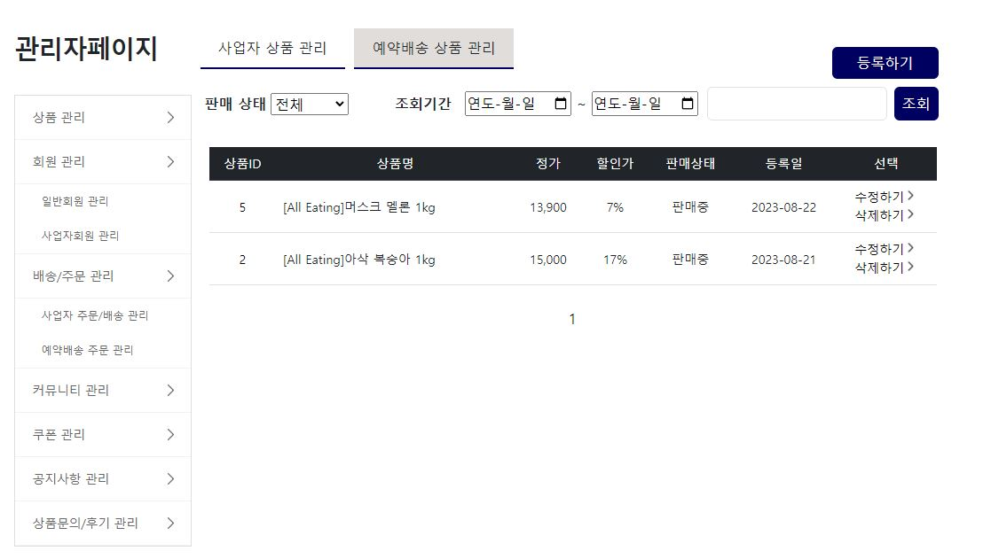
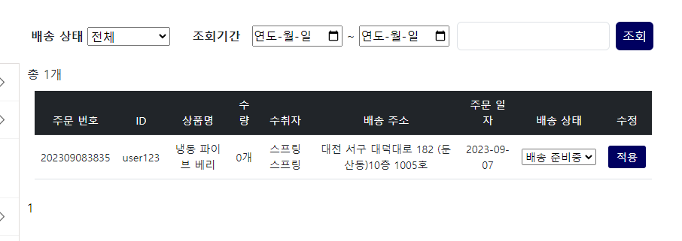
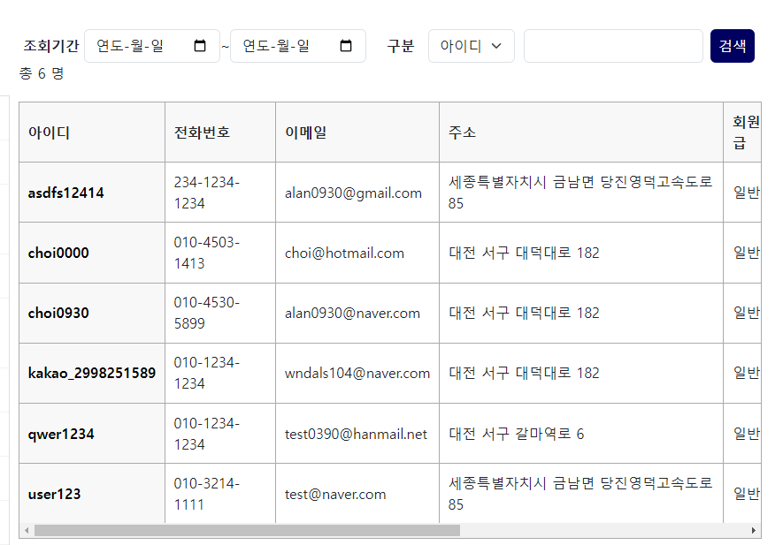
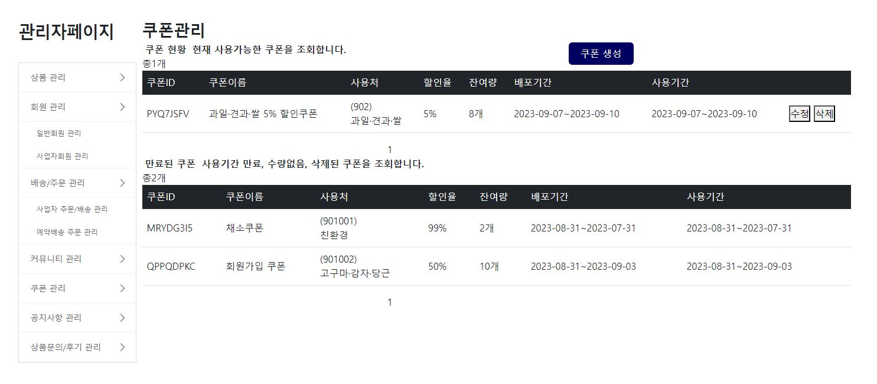
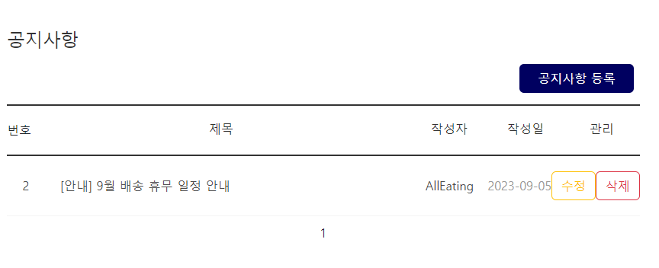
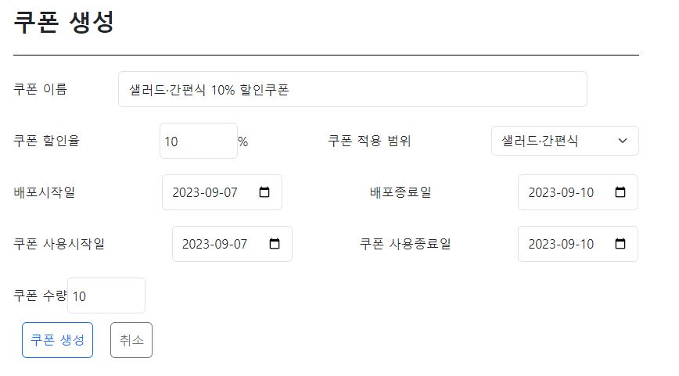
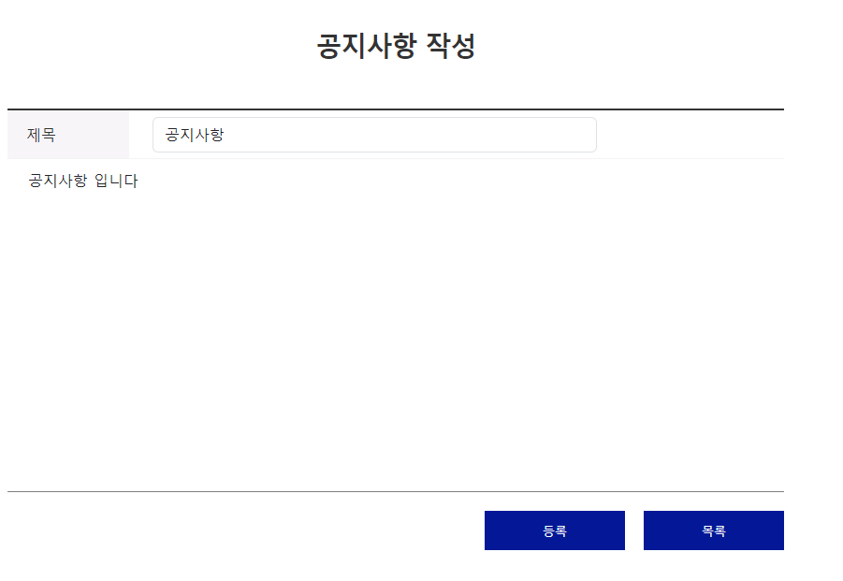
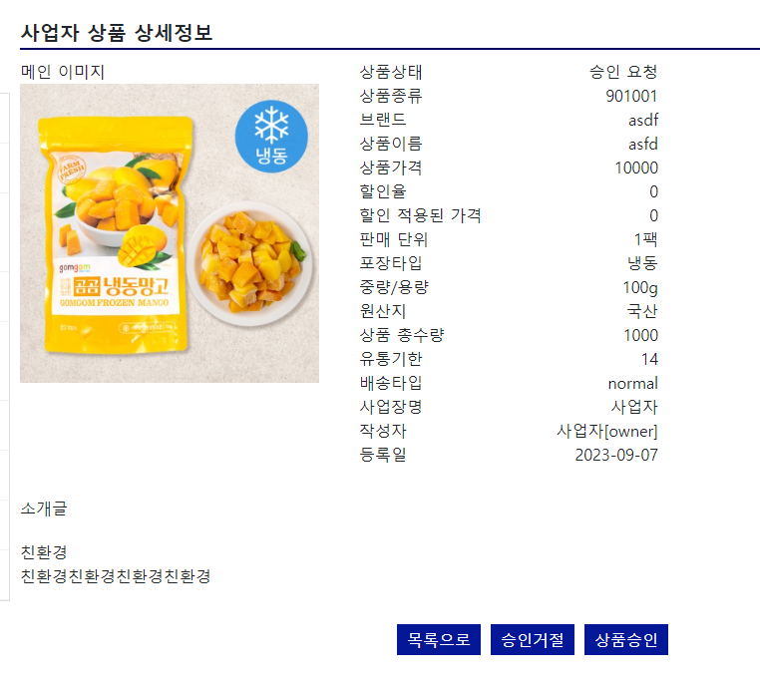
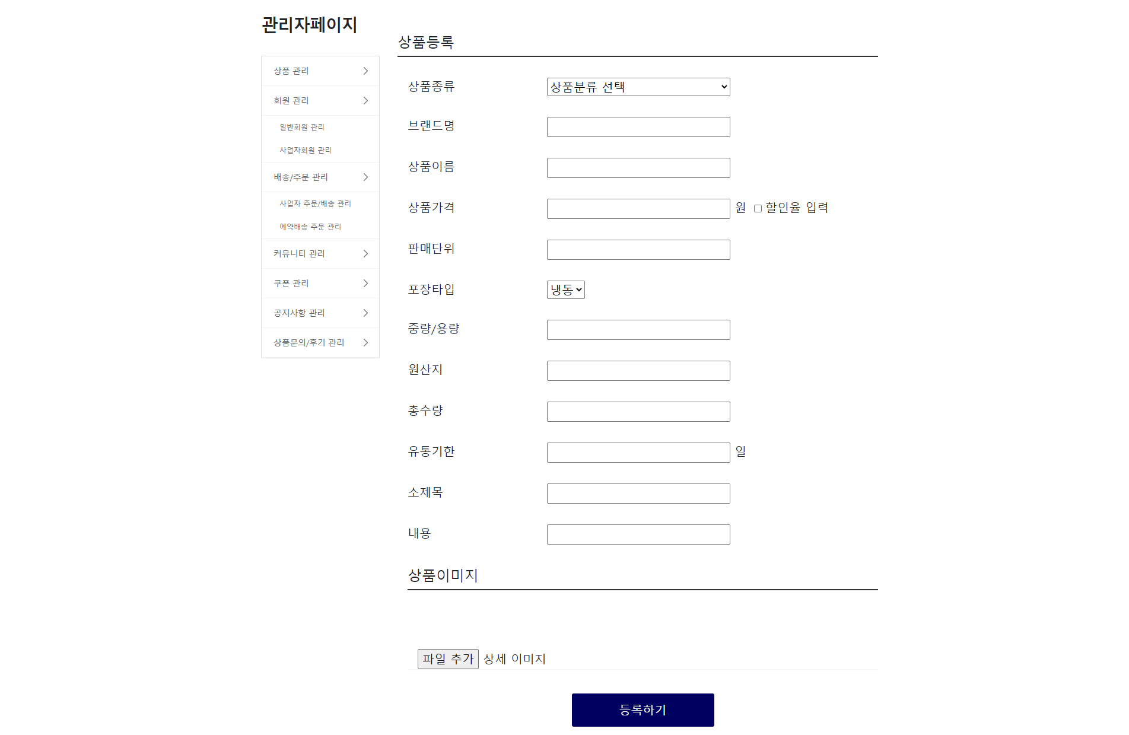
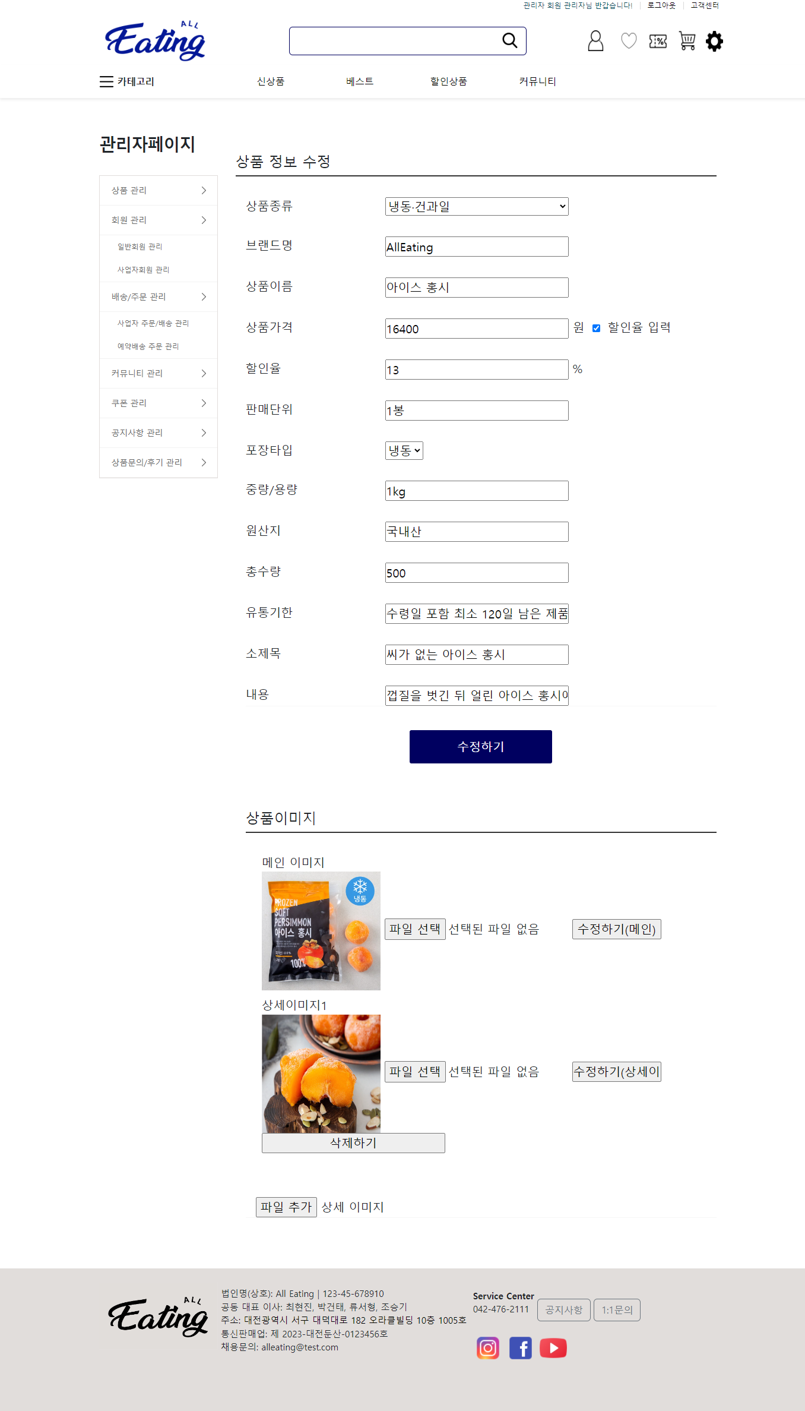
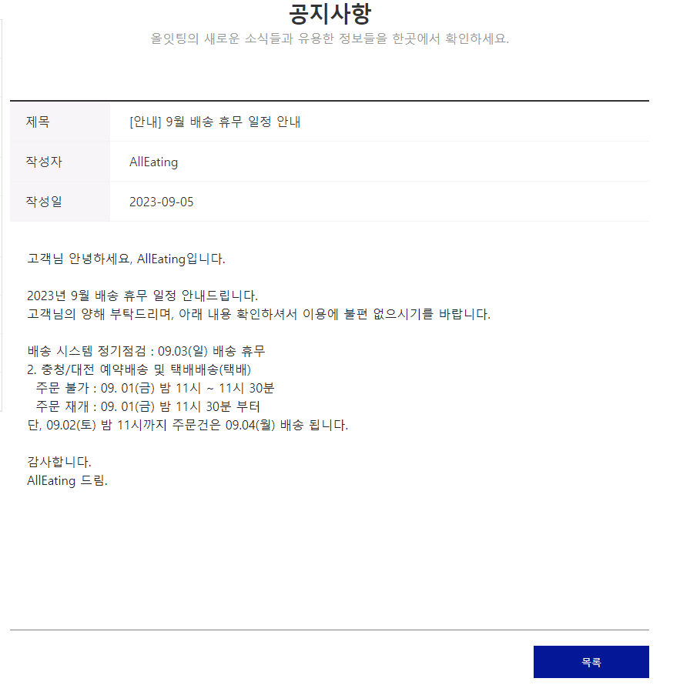
요구사항 정의(관리자)
로그인
관리자 페이지
사업자 상품 관리
관리자 상품 관리
관리자 주문관리
관리자 회원관리
관리자 쿠폰관리
관리자 공지사항 조회 및 삭제
관리자 쿠폰 등록 수정
관리자 공지사항 등록 및 수정
사업자 상품 승인
관리자 상품 등록
관리자 상품 수정
관리자 공지사항 상세페이지

Slide 14
프로젝트 개요

Slide 15




















개발환경
Back End
Front End
TOOLS
API
다음주소api

Slide 16
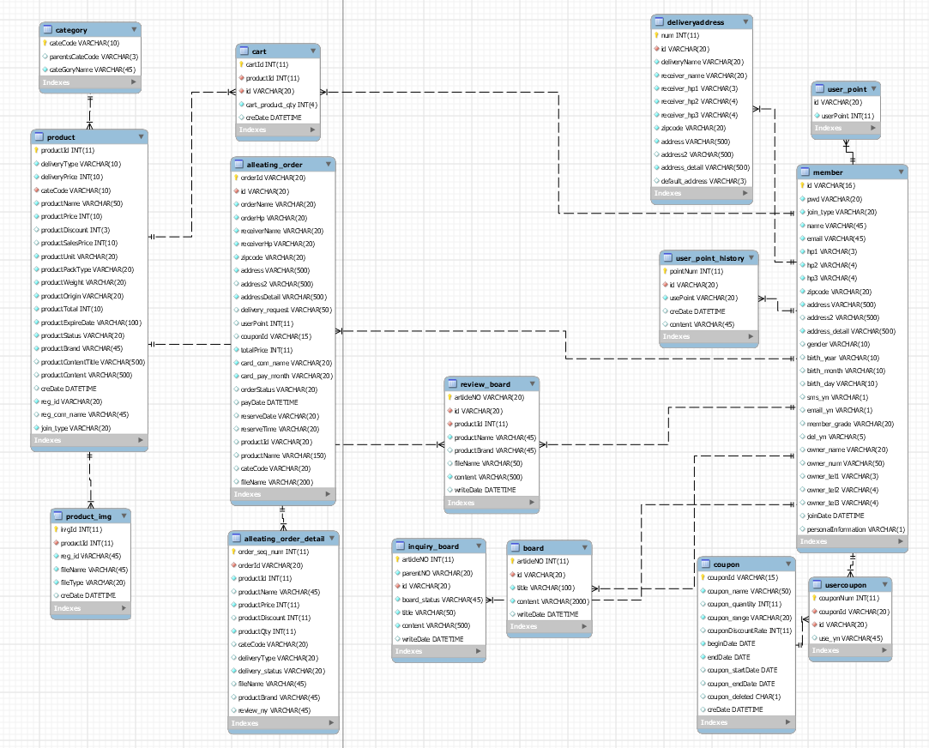
ER Diagram
회원
주문
고객센터 및
리뷰
상품

Slide 17
테이블 명세서-회원
TableName | member
Column Name | Column Comment | Data Type | PK/FK | null | Note
join_type | 회원 분류 일반회원(user),사업자(owner), 관리자(admin) | varchar(20) |  | N
Id | 아이디 | varchar(16) | PK | N
pwd | 비밀번호 | varchar(20) |  | N
email | 이메일 | varchar(45) |  | N
name | 이름 | varchar(45) |  | N
hp1 | 휴대폰 번호 앞자리 | varchar(3) |  | N
hp2 | 휴대폰 번호 가운데 자리 | varchar(4) |  | N
hp3 | 휴대폰 번호 끝자리 | varchar(4) |  | N
zipcode | 우편번호 | varchar(20) |  | N
address | 주소 | varchar(500) |  | N
address2 | 참조주소 | varchar(500) |  | N
addressDetail | 상세주소 | varchar(500) |  | N
gender | 성별 | varchar(10) |  | Y

Slide 18
테이블 명세서-회원
TableName | member
Column Name | Column Comment | Data Type | PK/FK | null | Note
birth_year | 출생년도 | varchar(10) |  | Y
birth_month | 출생월 | varchar(10) |  | Y
birth_day | 출생일 | varchar(10) |  | Y
sms_yn | sms 수신 동의 | varchar(1) |  | Y | N(비동의)
email_yn | email 수신 동의 | varchar(1) |  | Y | N(비동의)
member_grade | 회원 등급 | varchar(20) |  | N
del_yn | 회원 탈퇴여부 | varchar(5) |  | N | N(활동중)
owner_name | 사업장명 | varchar(20) |  | Y
owner_num | 사업자 번호 | varchar(20) |  | Y
owner_tel1 | 사업장 전화번호 앞자리 | varchar(3) |  | Y
owner_tel2 | 사업장 전화번호 중간자리 | varchar(4) |  | Y
owner_tel3 | 사업장 전화번호 끝자리 | varchar(4) |  | Y
joinDate | 회원 가입 날짜 | DateTime |  | N | current_timestamp
personalInformation | 개인정보 이용동의 선택 | varchar(1) |  | Y | N(비동의)

Slide 19
테이블 명세서-상품 카테고리
TableName | category
Column Name | Column Comment | Data Type | PK/FK | null | Note
cateCode | 카테고리 코드 | varchar(10) | PK | Y
parentsCateCode | 카테고리 대분류 코드 | varchar(3) |  | N
categoryName | 카테고리 이름 | varchar(45) |  | Y
cateCode예시:
901 001
대분류
소분류

Slide 20
테이블 명세서-상품
TableName | product
Column Name | Column Comment | Data Type | PK/FK | null | Note
productId | 상품 번호 | int(11) | PK | Y
deliveryType | 배송 타입(예약배송, 일반배송) | varchar(10) |  | Y
deliveryPrice | 배송비 | int(10) |  | Y
cateCode | 카테고리 코드 소뷴류 코드 | varchar(10) | FK | Y
productName | 상품명 | varchar(50) |  | Y
productPrice | 상품 정가 | int(10) |  | N
productDiscount | 할인율 | int(3) |  | N
productSalesPrice | 할인율 적용된 가격 | int(10) |  | Y
productUnit | 판매단위 | varchar(20) |  | Y
productPackType | 포장 타입 | varchar(20) |  | Y
productWeight | 중량/용량 | varchar(20) |  | Y
productOrigin | 원산지 | varchar(20) |  | Y
productTotal | 총수량 | int(10) |  | N

Slide 21
테이블 명세서-상품
TableName | product
Column Name | Column Comment | Data Type | PK/FK | null | Note
productExpireDate | 유통기한 | varchar(20) |  | N
productStatus | 상품 상태 | varchar(20) |  | N | ‘approval_request’ (상품 승인 요청)
productBrand | 브랜드명 | varchar(45) |  | N
productContentTitle | 상품 상세페이지 소제목 | varchar(500) |  | Y
productContent | 상품 상세페이지 설명 | varchar(500) |  | Y
creDate | 상품등록 날짜 | DateTime |  | N | current_timestamp
reg_id | 상품등록자 아이디 | varchar(20) |  | N
reg_com_name | 사업장명 | varchar(45) |  | Y
join_type | 상품 등록자 분류 (사업자(owner), 관리자(admin)) | varchar(20) |  | N

Slide 22
테이블 명세서-상품 이미지
TableName | product_img
Column Name | Column Comment | Data Type | PK/FK | null | Note
imgId | 이미지 번호 | int(11) | PK | N
productId | 상품 번호 | int(11) | FK | N
fileName | 이미지 파일 이름 | varchar(45) |  | N
fileType | 이미지 분류 | varchar(45) |  | Y
creDate | 등록날짜 | DateTime |  | Y

Slide 23
테이블 명세서-장바구니
TableName | cart
Column Name | Column Comment | Data Type | PK/FK | null | Note
cartId | 장바구니 번호 | INT(11) | PK | N
productId | 상품 번호 | INT(11) | FK | N
id | 회원 아이디 | VARCHAR(20) | FK | N
cart_product_qty | 상품 개수 | INT(4) |  | N | 1
creDate | 장바구니 담은 날짜 | DATETIME |  | Y | CURRENT_TIMESTAMP

Slide 24
테이블 명세서-주문
TableName | alleating_order
Column Name | Column Comment | Data Type | PK/FK | null | Note
orderId | 주문번호 | VARCHAR(20) | PK | N
id | 회원 아이디 | VARCHAR(20) | FK | N
orderName | 주문자 이름 | VARCHAR(20) |  | N
orderHp | 주문자 전화번호 | VARCHAR(20) |  | N
receiverName | 수취인 이름 | VARCHAR(20) |  | N
receiverHp | 수취인 전화번호 | VARCHAR(20) |  | N
zipcode | 우편번호 | VARCHAR(20) |  | N
address | 주소 | VARCHAR(500) |  | N
address2 | 참고주소 | VARCHAR(500) |  | Y
addressDetail | 상세주소 | VARCHAR(500) |  | N
delivery_request | 배송시 요청사항 | VARCHAR(50) |  | Y
userPoint | 주문시 사용한 적립금 | INT(11) |  | Y
couponId | 주문시 사용한 쿠폰 | VARCHAR(15) |  | Y | current_timestamp
totalPrice | 총금액 | INT(11) |  | N

Slide 25
테이블 명세서-주문
TableName | alleating_order
Column Name | Column Comment | Data Type | PK/FK | null | Note
card_com_name | 카드사 | VARCHAR(20) |  | N
card_pay_month | 할부 여부 | VARCHAR(20) |  | N
orderStatus | 결제상태 | VARCHAR(20) |  | N
payDate | 결제일자 | DATETIME |  | N | CURRENT_TIMESTAMP
reserveDate | 예약배송 일자 | VARCHAR(20) |  | Y
reserveTime | 예약배송 시간 | VARCHAR(20) |  | Y
productId | 대표 상품 번호 | VARCHAR(20) |  | N
productName | 대표 상품 이름 | VARCHAR(50) |  | N
cateCode | 대표 상품 카테고리 코드 | VARCHAR(20) |  | N
fileName | 대표 상품 이미지파일 이름 | VARCHAR(200) |  | N

Slide 26
테이블 명세서-주문 상세
TableName | alleating_order_detail
Column Name | Column Comment | Data Type | PK/FK | null | Note
order_seq_num | 주문상세 번호 | INT(11) | PK | N | AUTO_INCREMENT
orderId | 주문번호 | VARCHAR(20) | FK | N
productId | 상품 번호 | INT(11) |  | N
productName | 상품 이름 | VARCHAR(45) |  | N | CURRENT_TIMESTAMP
productPrice | 상품 가격 | INT(11) |  | N
productDiscount | 상품 할인율 | INT(11) |  | Y
productQty | 상품 개수 | INT(11) |  | N
cateCode | 카테고리 코드 | VARCHAR(50) |  | N
deliveryType | 배송 타입 | VARCHAR(20) |  | N
delivery_status | 배송 상태 | VARCHAR(20) |  | N
fileName | 상품 이미지 파일 이름 | VARCHAR(45) |  | N
productBrand | 상품 브랜드 이름 | VARCHAR(45) |  | N
review_ny | 후기 작성 여부 | VARCHAR(45) |  | N | n

Slide 27
테이블 명세서-배송지 관리
TableName | deliveryaddress
Column Name | Column Comment | Data Type | PK/FK | null | Note
num | 배송지관리 번호 | INT(11) | PK | N | AUTO_INCREMENT
id | 회원 아이디 | VARCHAR(20) | FK | N
deliveryName | 배송지 별칭 | VARCHAR(20) |  | N
receiverName | 수취자 이름 | VARCHAR(20) |  | N
receiver_hp1 | 수취자 번호 앞자리 | VARCHAR(3) |  | N
receiver_hp2 | 수취자 번호 중간자리 | VARCHAR(4) |  | N
receiver_hp3 | 수취자 번호 끝자리 | VARCHAR(4) |  | N
zipcode | 우편번호 | VARCHAR(20) |  | N
address | 주소 | VARCHAR(500) |  | N
address2 | 참고주소 | VARCHAR(500) |  | Y
address_detail | 주소상세 | VARCHAR(500) |  | N
default_address | 기본배송지 여부 | VARCHAR(3) |  | Y

Slide 28
테이블 명세서-쿠폰
TableName | coupon
Column Name | Column Comment | Data Type | PK/FK | null | Note
couponId | 쿠폰 아이디 | VARCHAR(15) | PK | N
coupon_name | 쿠폰 이름 | VARCHAR(50) |  | N
coupon_range | 쿠폰 적용범위 | VARCHAR(20) |  | N
coupon_quantity | 쿠폰 수량 | INT(11) |  | N
couponDiscountRate | 쿠폰 할인율 | INT(11) |  | N
beginDate | 쿠폰 배포 시작일 | DATE |  | N
endDate | 쿠폰 배포기간 끝 | DATE |  | N
coupon_startDate | 쿠폰 유효기간 시작일 | DATE |  | N
coupon_endDate | 쿠폰 유효기간 종료일 | DATE |  | N
coupon_deleted | 쿠폰 삭제 여부 | CHAR(1) |  | N | n
creDate | 쿠폰 생성일 | DATETIME |  | N | CURRENT_TIMESTAMP

Slide 29
테이블 명세서-사용자가 등록한 쿠폰
TableName | usercoupon
Column Name | Column Comment | Data Type | PK/FK | null | Note
couponNum | 쿠폰 번호 | VARCHAR(15) | PK | N
couponId | 쿠폰 아이디 | VARCHAR(50) | FK | N
id | 회원 아이디 | VARCHAR(20) | FK | N

Slide 30
테이블 명세서-포인트
TableName | user_point
Column Name | Column Comment | Data Type | PK/FK | null | Note
id | 회원 아이디 | VARCHAR(20) | PK/FK | N
userPoint | 회원이 가지고있는 적립금 | INT(11) |  | N

Slide 31
테이블 명세서-포인트 사용내역
TableName | user_point_history
Column Name | Column Comment | Data Type | PK/FK | null | Note
pointNum | 포인트 번호 | INT(11) | PK | N
id | 회원 아이디 | VARCHAR(20) | FK | N
usePoint | 적립금 사용/적립 내역 | VARCHAR(20) |  | N
creDate | 적립금 사용/적립 일자 | DATETIME |  | N | CURRENT_TIMESTAMP
content | 적립금 사용/적립 내용 | VARCHAR(45) |  | N

Slide 32
테이블 명세서-공지사항
TableName | board
Column Name | Column Comment | Data Type | PK/FK | null | Note
articleNO | 공지사항 번호 | INT(11) | PK | N
id | 작성자 아이디 | VARCHAR(20) |  | N
title | 공지사항 제목 | VARCHAR(100) |  | N
content | 공지사항 내용 | VARCHAR(2000) |  | N
writeDate | 작성일 | DATETIME |  | N | CURRENT_TIMESTAMP

Slide 33
테이블 명세서-상품문의
TableName | inquiry_board
Column Name | Column Comment | Data Type | PK/FK | null | Note
articleNO | 게시글 번호 | INT(11) | PK | N
parentNO | 답글 작성할 게시글 번호 | VARCHAR(20) |  | N | 0
id | 작성자 아이디 | VARCHAR(20) |  | N
title | 상품문의 제목 | VARCHAR(50) |  | N
content | 상품문의 내용 | VARCHAR(500) |  | N
writeDate | 작성일 | DATETIME |  | N | CURRENT_TIMESTAMP

Slide 34
테이블 명세서-상품후기
TableName | review_board
Column Name | Column Comment | Data Type | PK/FK | null | Note
articleNO | 게시글 번호 | INT(11) | PK | N
id | 답글 작성할 게시글 번호 | VARCHAR(20) |  | N | 0
productId | 상품 번호 | INT(11) |  | N
productName | 상품 이름 | VARCHAR(45) |  | N
fileName | 상품 이미지 이름 | VARCHAR(50) |  | N
content | 상품후기 내용 | VARCHAR(500) |  | N
writeDate | 작성일 | DATETIME |  | N | CURRENT_TIMESTAMP

Slide 35
프로젝트 시연

Slide 36
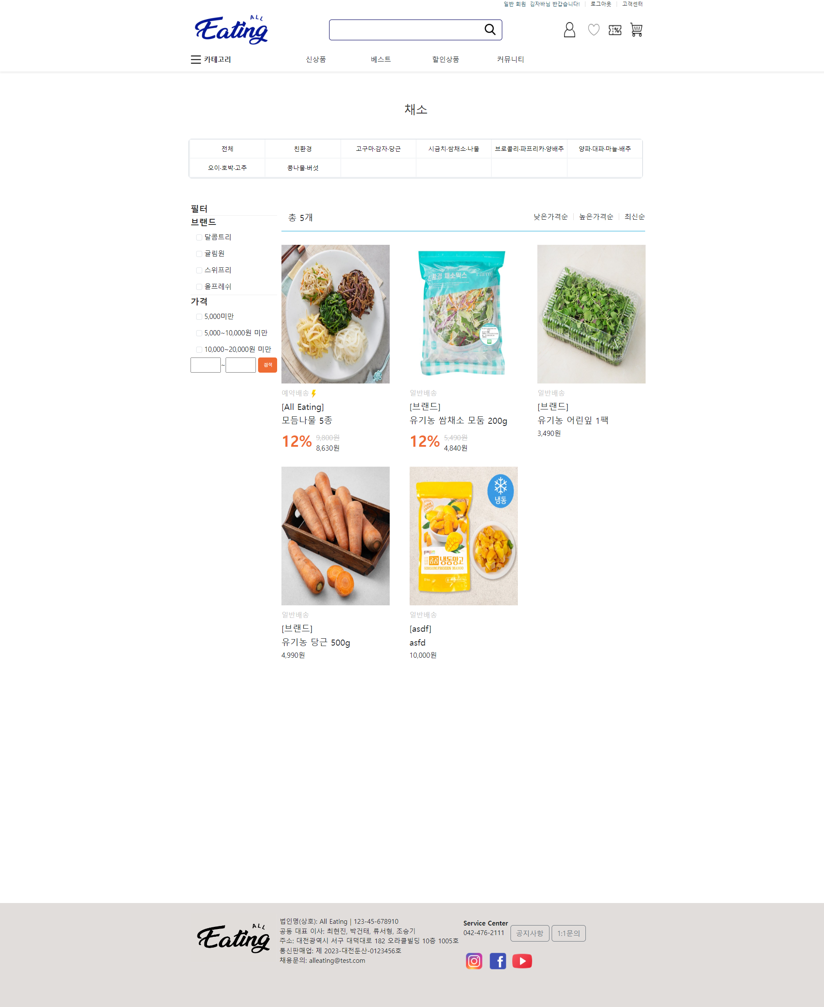
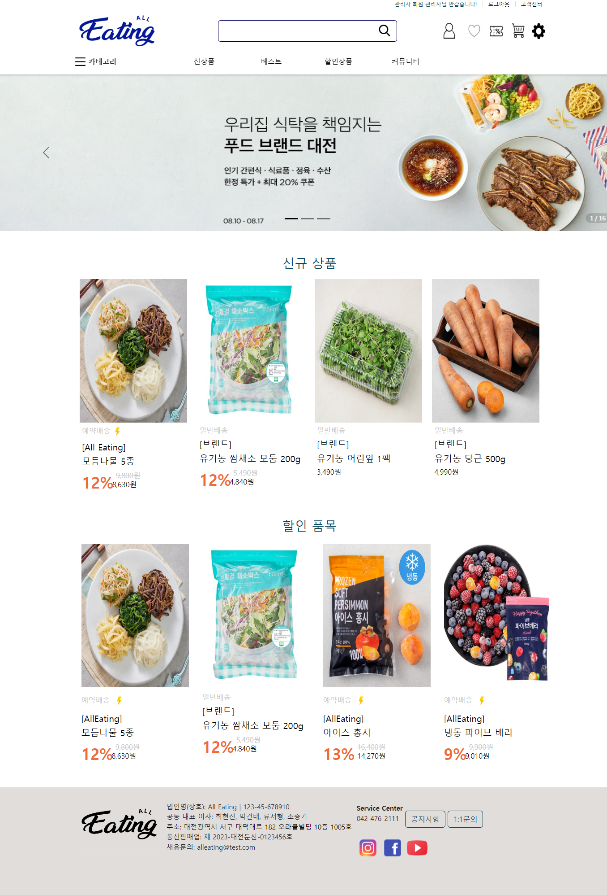
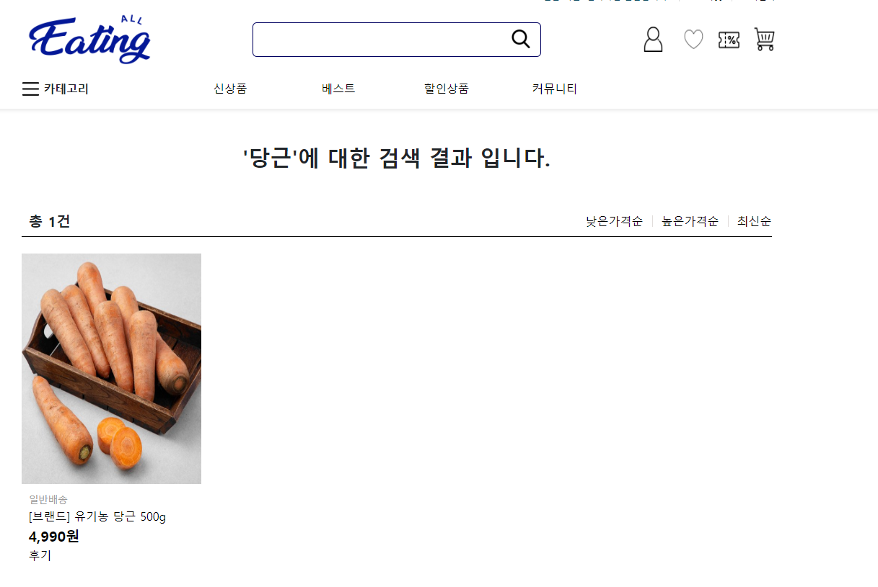
동작시나리오 메인화면
메인페이지에서 상품 검색 가능
카테고리별 상품 페이지
등록한지 한달이내 신상품
할인 품목 상품
검색 상품 페이지

Slide 37
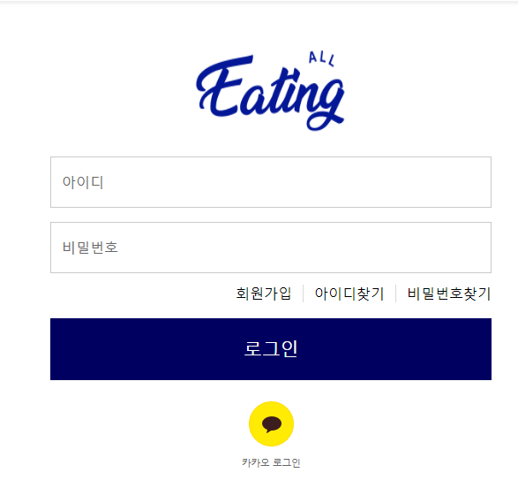

동작시나리오_사용자 로그인 화면
사용자 로그인 화면
일반회원과 사업자회원 로그인 화면 통합
아이디 찾기와 비밀번호 찾기 기능 존재

Slide 38
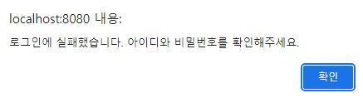



동작시나리오_사용자 로그인 화면
로그인 회원에 따라 변경되는 헤더
입력한 아이디 혹은 비밀번호가 올바르지 않다면 로그인 실패
관리자
사업자
일반회원

Slide 39



동작시나리오_카카오api회원가입 & 로그인
회원가입시 필요한 정보 입력
회원이 아닌 경우

Slide 40




동작시나리오_아이디/비밀번호 찾기 화면
아이디/비밀번호 찾기
아이디찾기와 비밀번호 찾기의 경우 필요한 입력값을 작성한 뒤
본인 아이디를 찾을 수 있음
비밀번호 찾기의 경우 입력한 이메일로 비밀번호 재설정
페이지 링크가 담긴 메일이 전송됨

Slide 41




동작시나리오_비밀번호 재설정 화면
비밀번호 양식에 맞게 작성후 재설정 버튼을 누르면 비밀번호 재설정

Slide 42
동작시나리오_회원가입
회원가입 상단 radio버튼으로 일반회원
사업자 회원 회원가입 분류
사업자 회원가입 선택시 사업자
추가 정보를 받는 input박스가 생성

Slide 43








동작시나리오_회원가입
ID중복확인
입력값 정규화
다음주소API
이메일 인증

Slide 44




동작시나리오_장바구니 담기
select박스로 수량변경시 금액 변경
상품 수량 선택 후 장바구니에 담기

Slide 45


체크한 상품만 삭제
동작시나리오_장바구니
배송지관리에서 기본배송지로 설정된 값 출력
장바구니에서 체크한 상품만 계산
체크한 상품만 결제페이지로 이동
상품수량 변경시 금액 자동계산 및 수량 DB에 적용

Slide 46



동작시나리오_결제
결제할 상품중 예약배송 상품이 있을 경우
예약 일자 및 시간 선택 표 출력
배송지 변경 클릭시 사용자가 배송지관리에서 등록했던 배송지목록이 팝업으로 나타남
사용자가 원하는 배송지 선택시 배송지 정보 변경가 변경됨
쿠폰선택 버튼 클릭시 사용자가 등록한
쿠폰 정보들이 팝업창으로 출력됨
쿠폰 적용시 쿠폰 적용시킨 상품 표시
쿠폰과 적립금 사용시 할인된 금액 계산

Slide 47




동작시나리오_주문완료
마이페이지- 주문내역 페이지
주문취소 버튼 클릭시 주문취소 상태로 변경
(배송준비중일 경우에만 가능함)
마이페이지- 주문내역 상세 페이지

Slide 48
후기 작성
동작시나리오_상품후기 작성
상품 배송완료 상태일시 작성 가능한 후기에 나타나게 됩니다
클릭시 후기 삭제

Slide 49


동작시나리오_적립금 사용내역 확인
마이페이지 상단에서 회원이 가지고 있는 적립금 확인 가능
회원이 사용하거나 적립된 적립금 내역 조회

Slide 50




동작시나리오_쿠폰 등록
쿠폰 번호 발급및 복사
쿠폰 페이지 이동
쿠폰 등록

Slide 51


동작시나리오_마이페이지 개인정보수정
비밀번호 일치시 회원정보 수정장 이동
회원정보 수정 페이지 진입(비밀번호 확인)

Slide 52


동작시나리오_사업자
상품을 등록하려는 경우
사업자
사업자 페이지로 이동
상품을 수정하려는 경우
삭제 버튼 클릭시 상품 삭제

Slide 53

동작시나리오_사업자 배송 주문관리
주문 상세 확인
배송상태 변경

Slide 54


동작시나리오_사업자 상품문의
사용자가 등록한 상품문의 확인
사업자 상품문의 답글 작성
답글 작성뒤

Slide 55



동작시나리오_관리자 페이지 상품관리
관리자
판매중으로 변경됨
사업자 상품관리

Slide 56
동작시나리오_관리자 페이지 상품관리
관리자 상품관리
예약상품을 등록하려는 경우
상품을 수정하려는 경우

Slide 57




동작시나리오_관리자 쿠폰 관리
쿠폰 생성
쿠폰 상태가 발급중이고 사용기간이 남은 쿠폰 표시
쿠폰 상태가 사용기간 만료, 수량이 부족하거나 삭제된 쿠폰이 표시
쿠폰이 생성된 모습

Slide 58




동작시나리오_관리자 쿠폰 관리
수정된 모습
쿠폰 삭제시 만료,수량없음,삭제된 쿠폰 목록에 조회

Slide 59




동작시나리오_관리자 공지사항 관리
공지사항 등록
공지사항 등록시
공지사항 삭제
공지사항 수정

Slide 60
Q&A

Slide 61
Thank You

